Slide 1
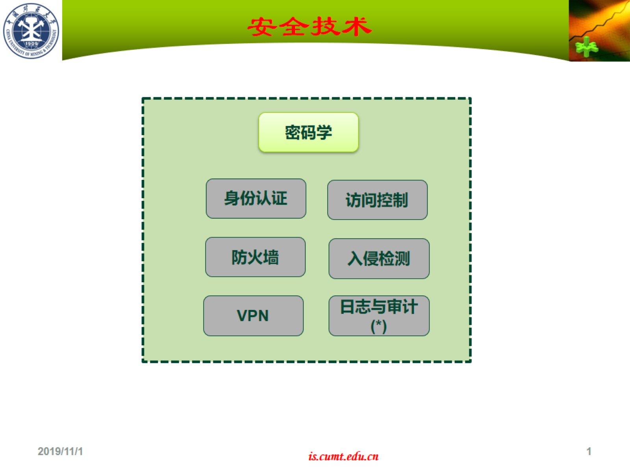
安全技术

Slide 2


Slide 3
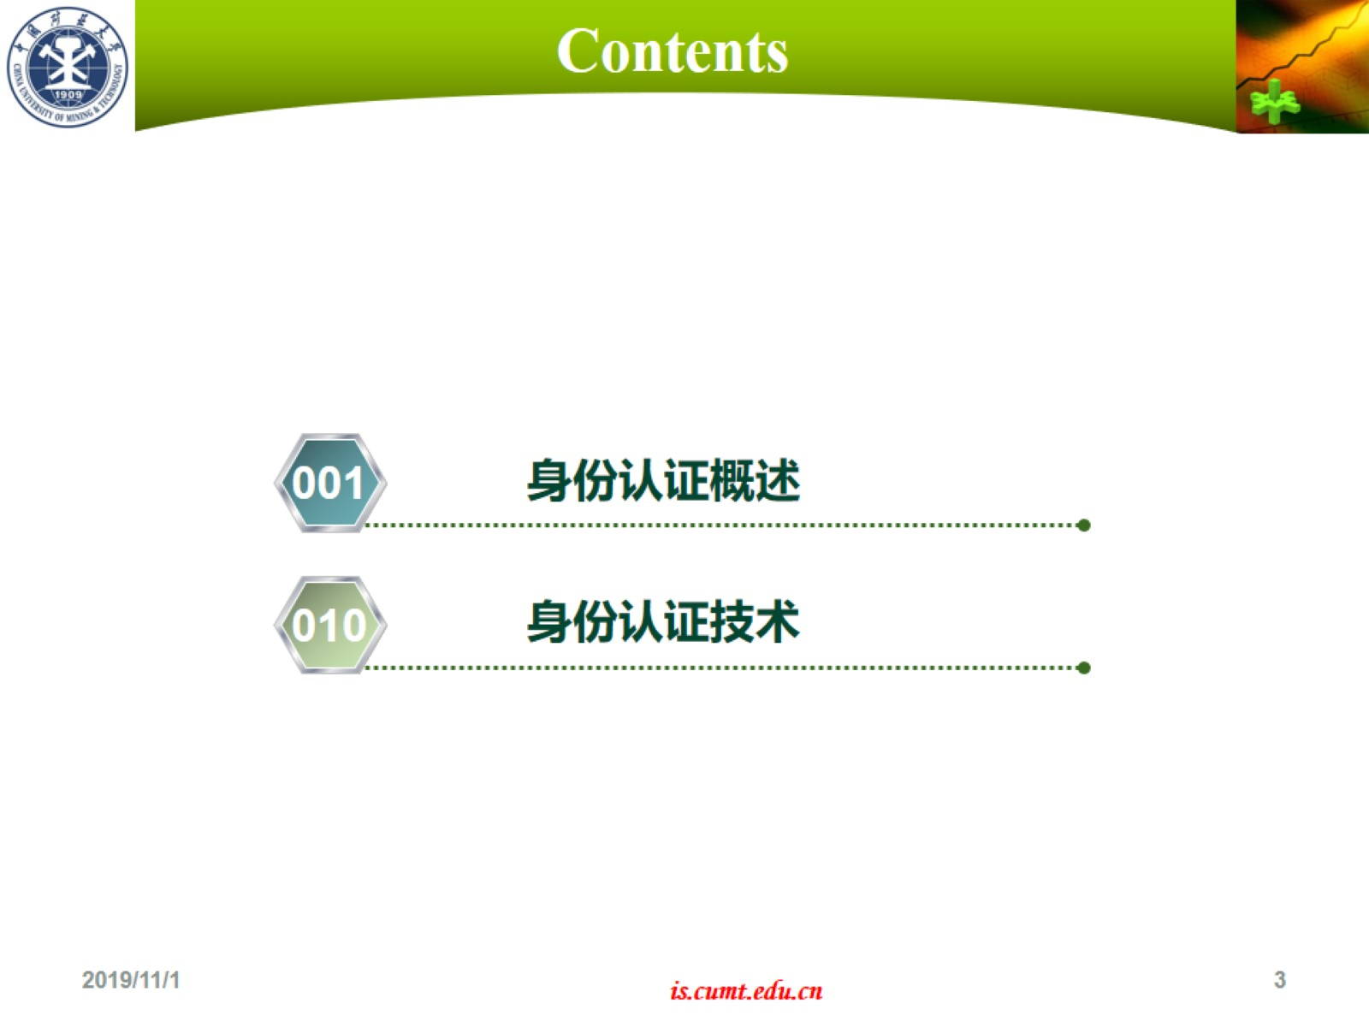
Contents

Slide 4
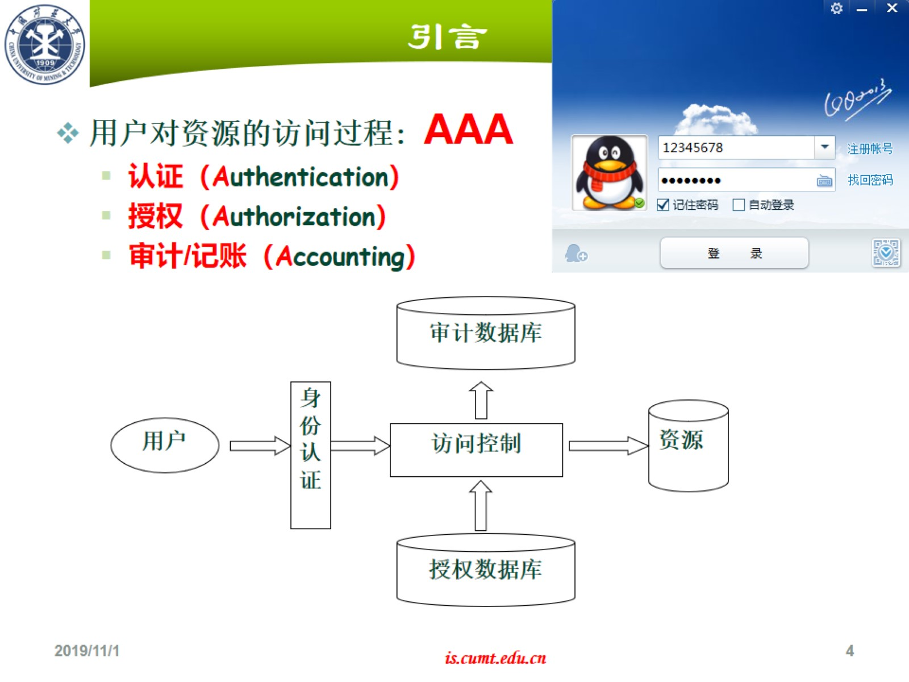
引言

Slide 5
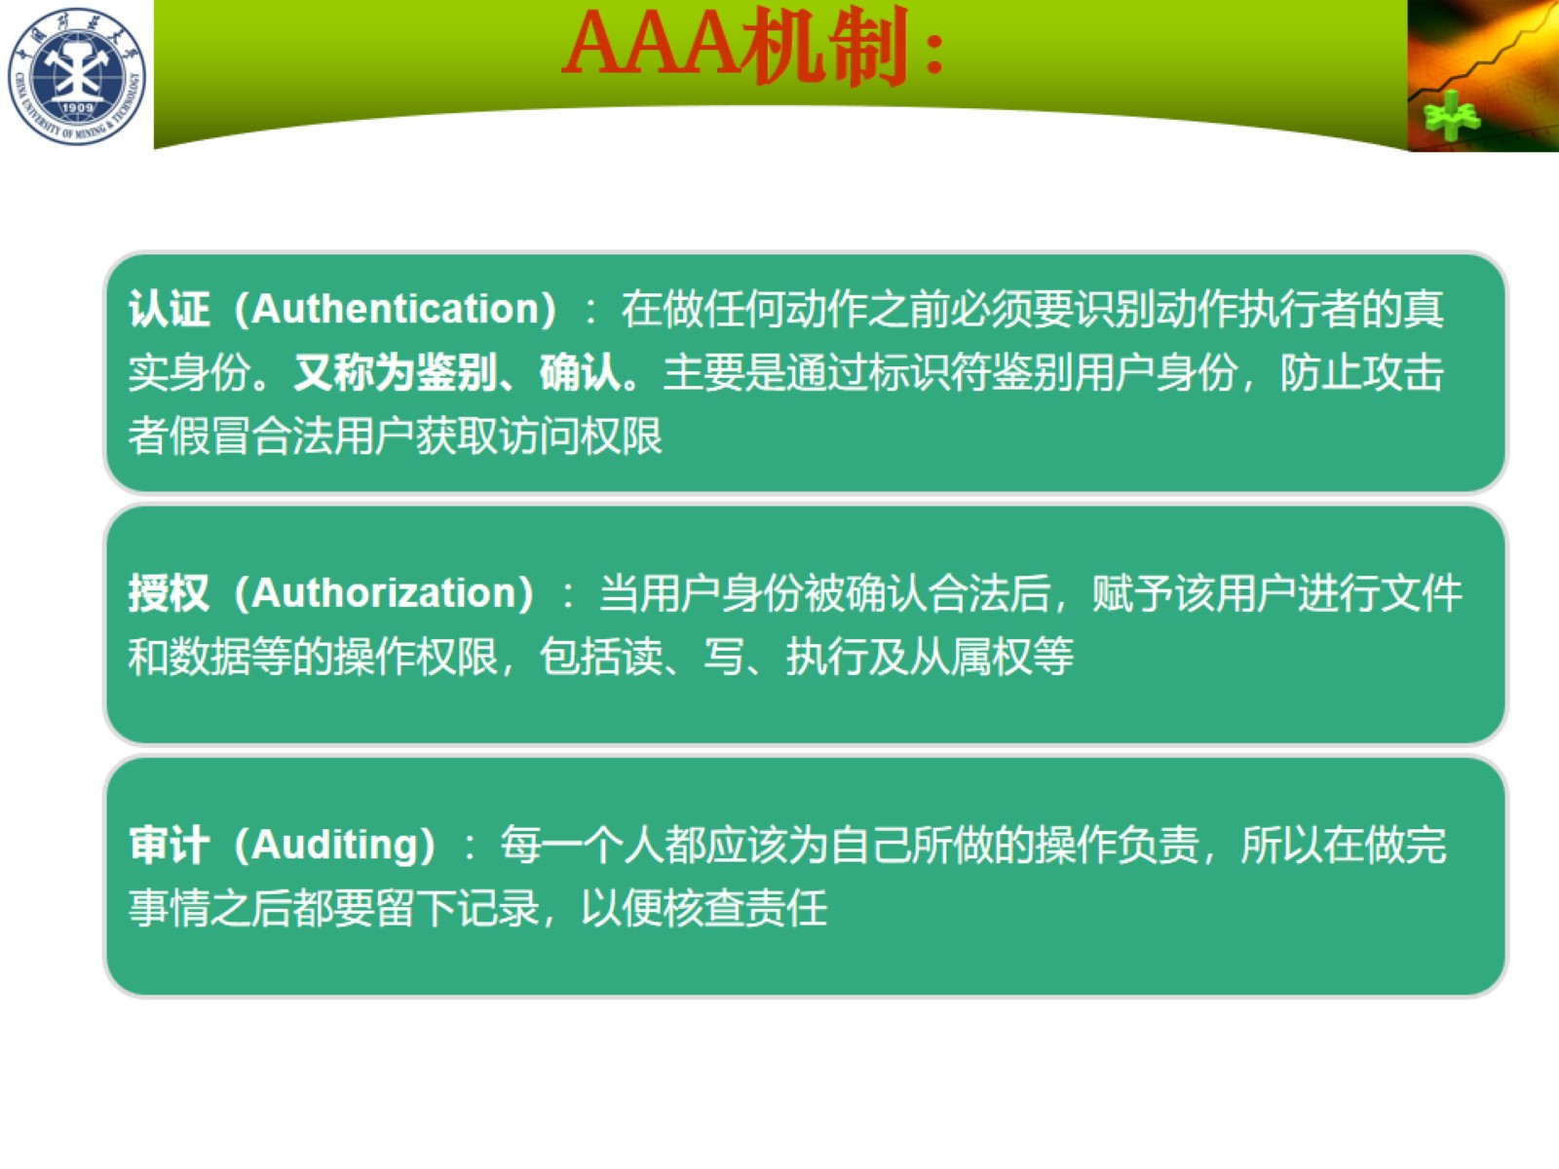

Slide 6
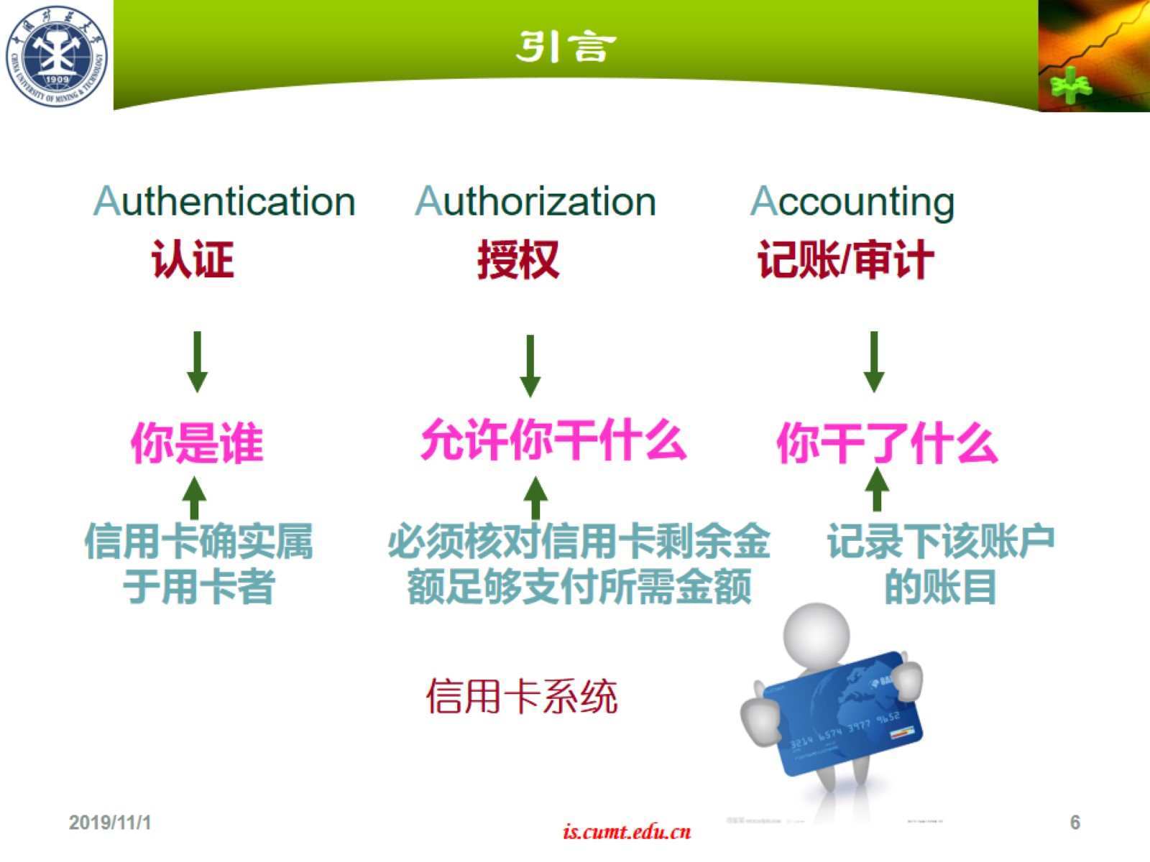
引言

Slide 7
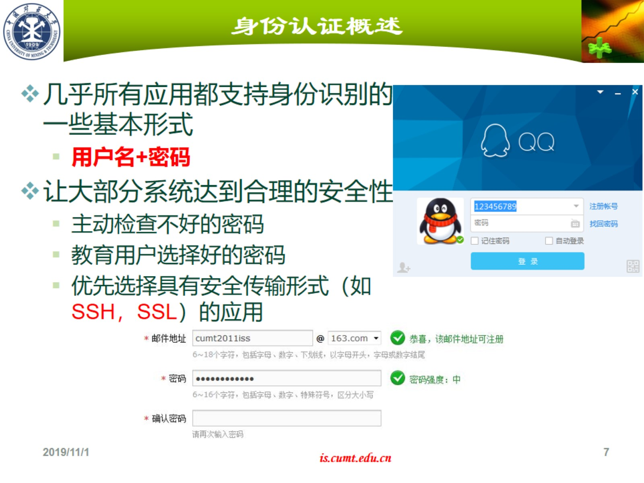
身份认证概述

Slide 8
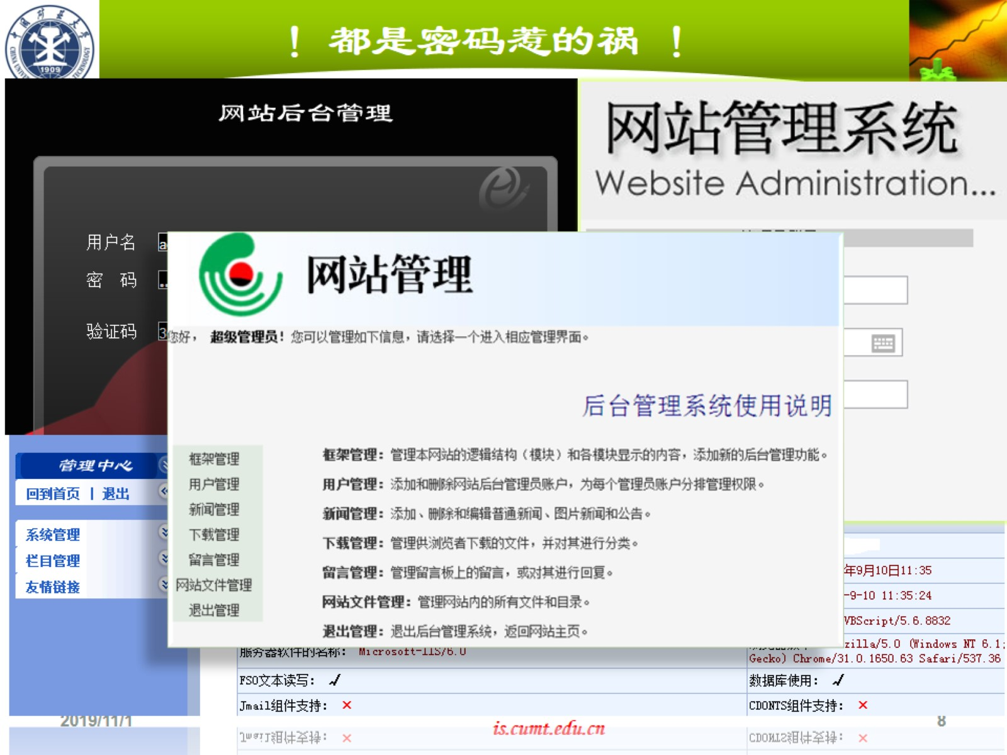
！都是密码惹的祸 ！

Slide 9
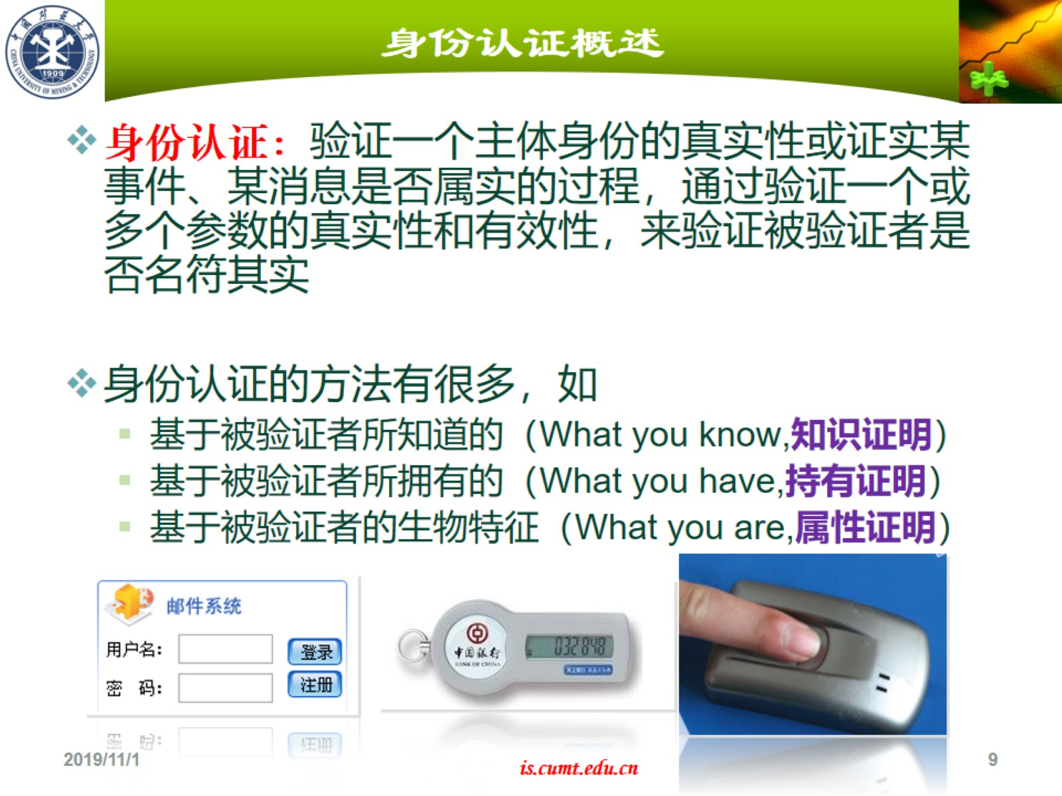
身份认证概述

Slide 10
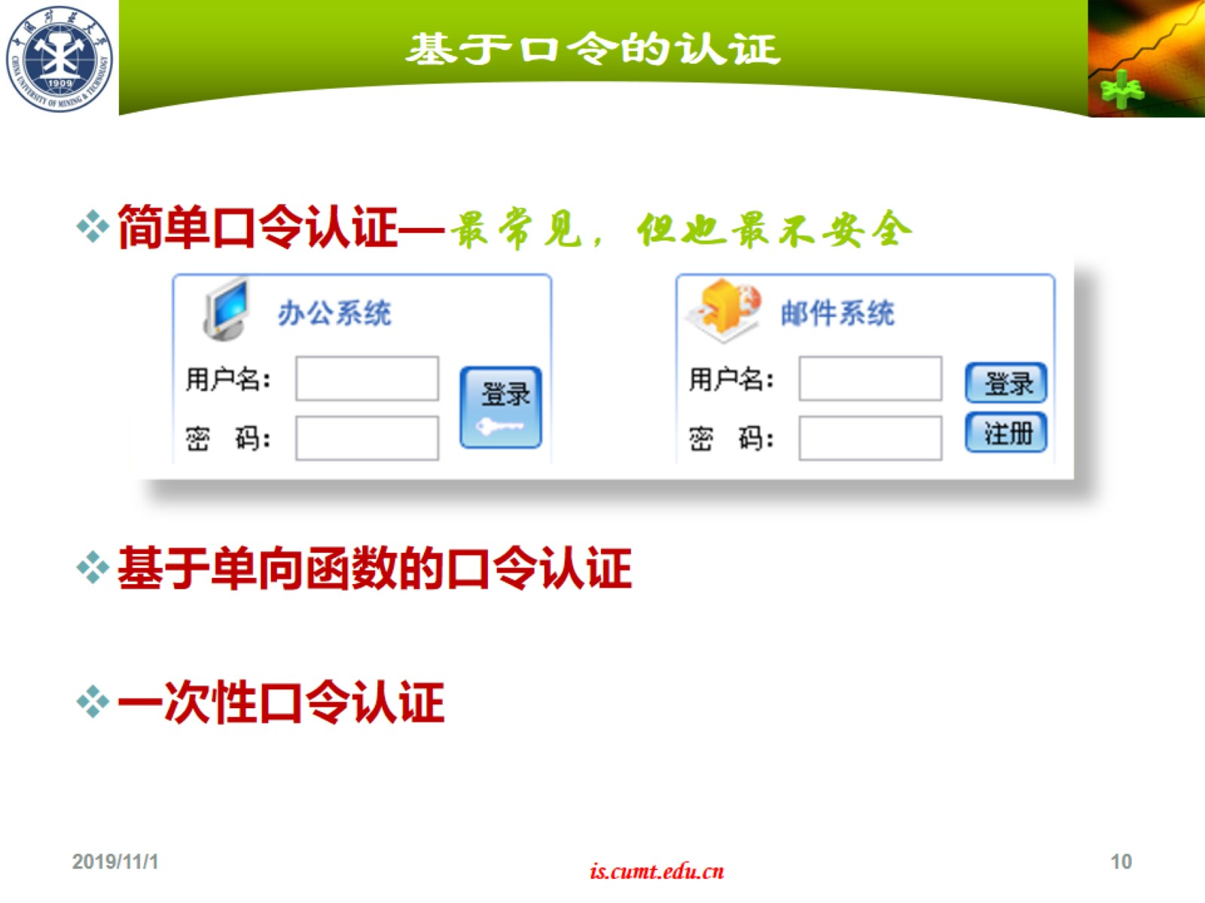
基于口令的认证

Slide 11
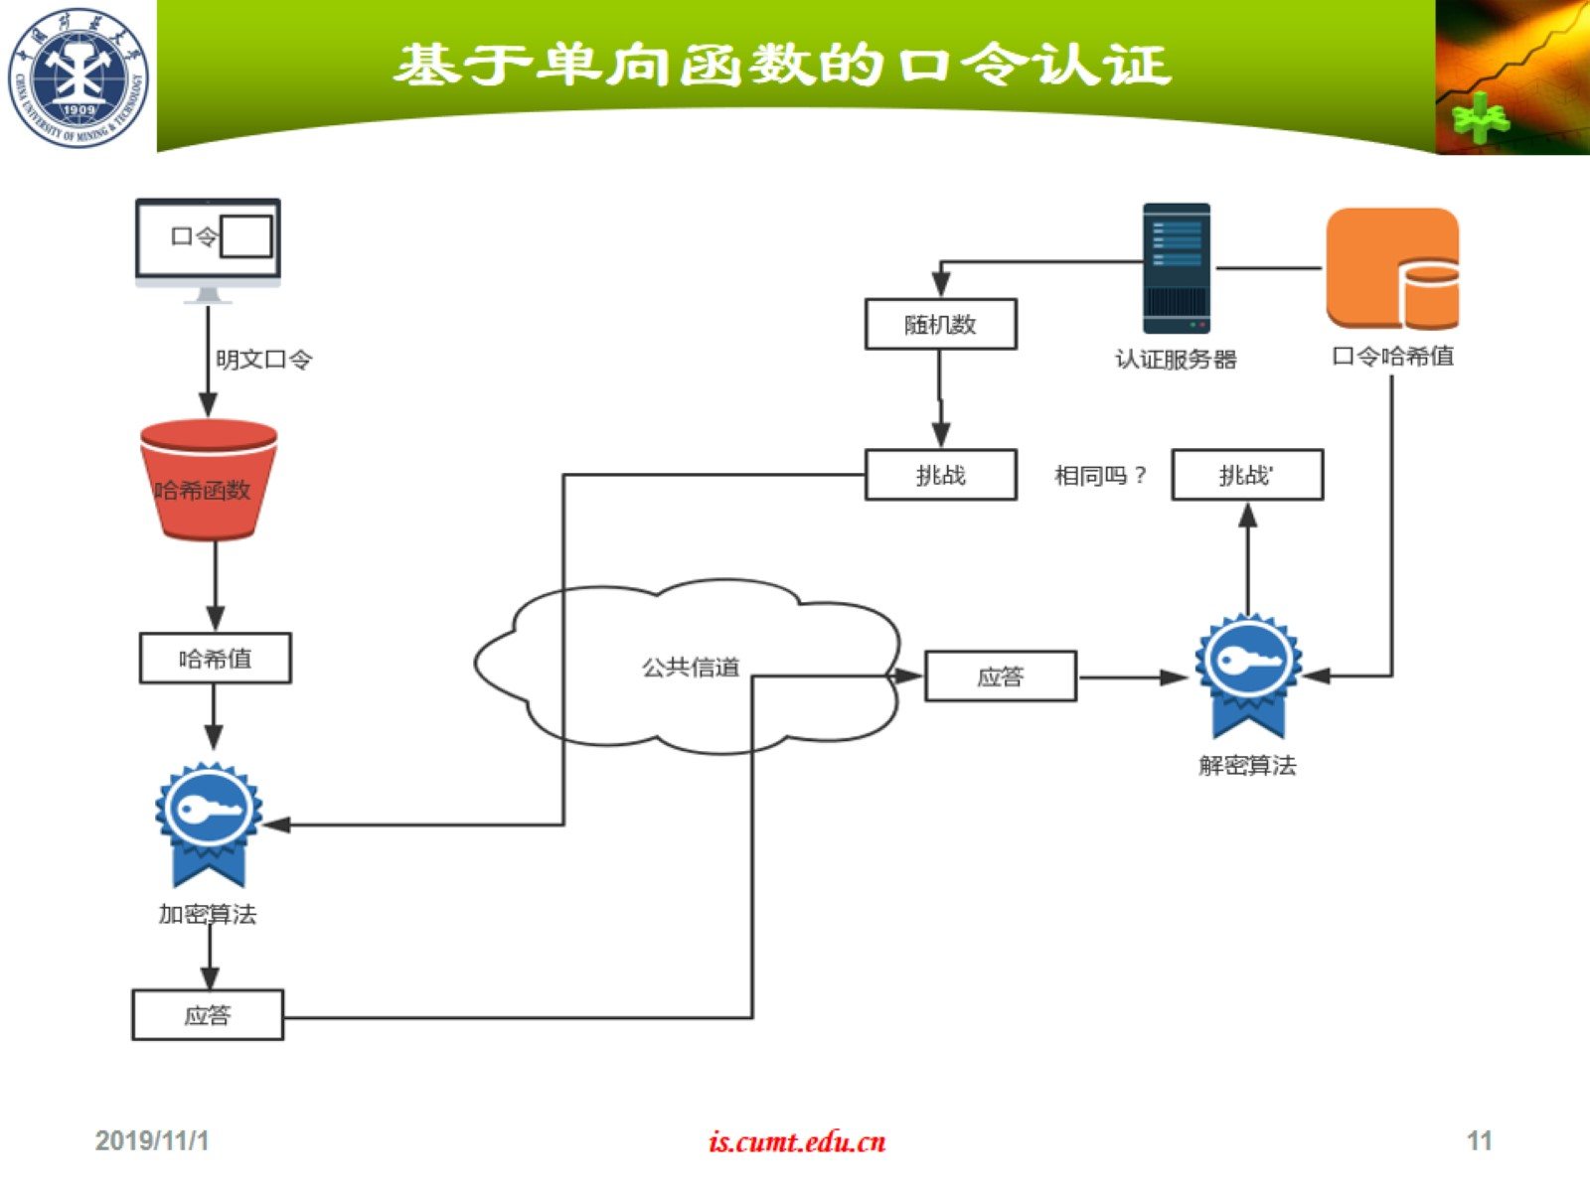
基于单向函数的口令认证

Slide 12
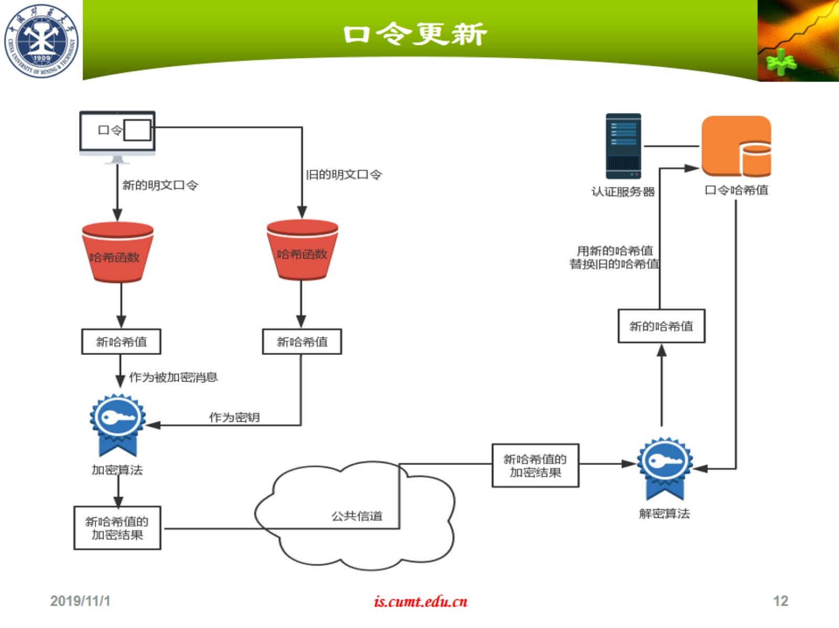
口令更新

Slide 13
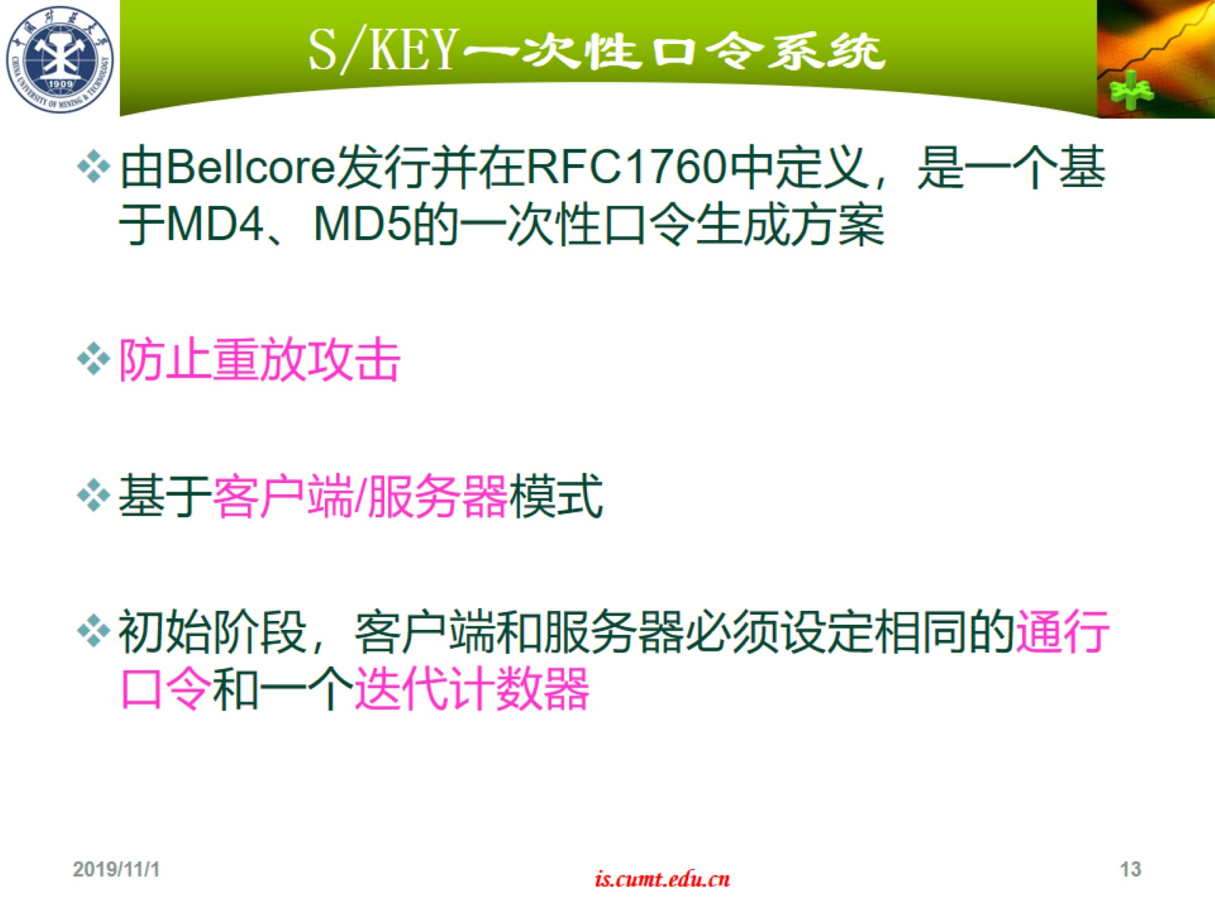
S/KEY一次性口令系统

Slide 14
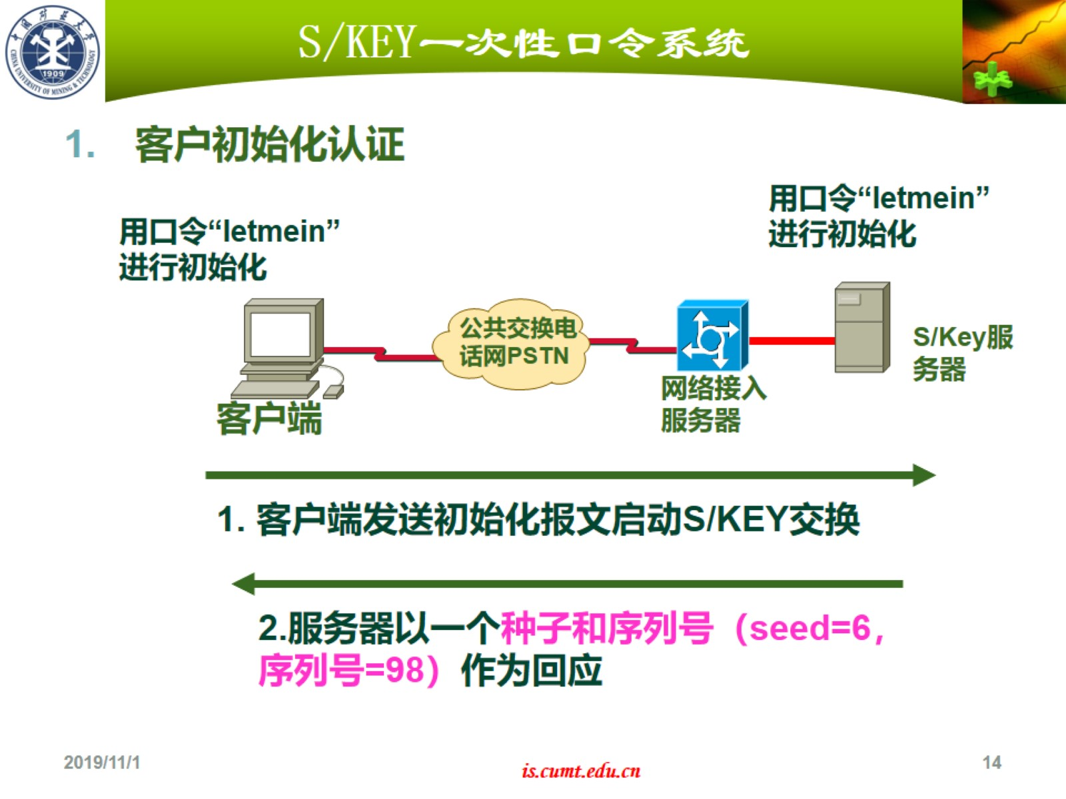
S/KEY一次性口令系统

Slide 15
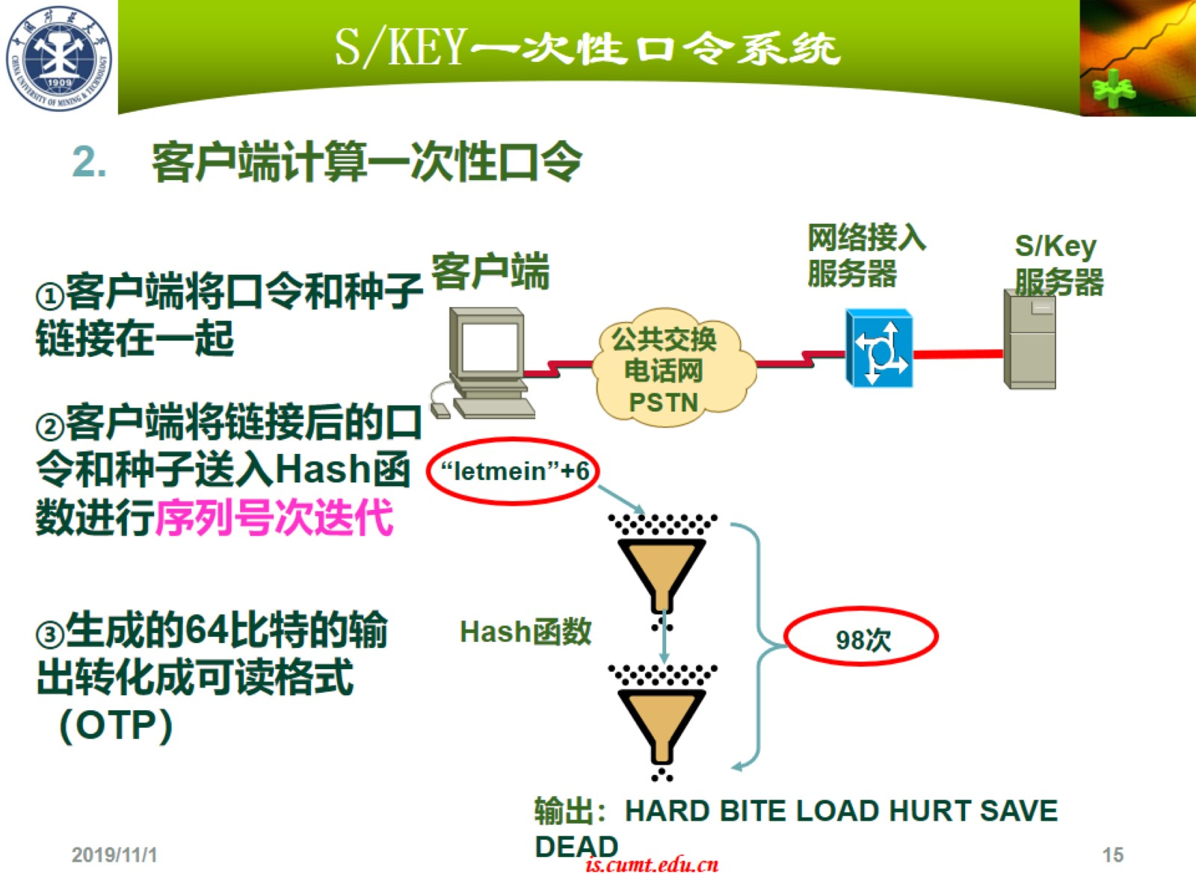
S/KEY一次性口令系统

Slide 16
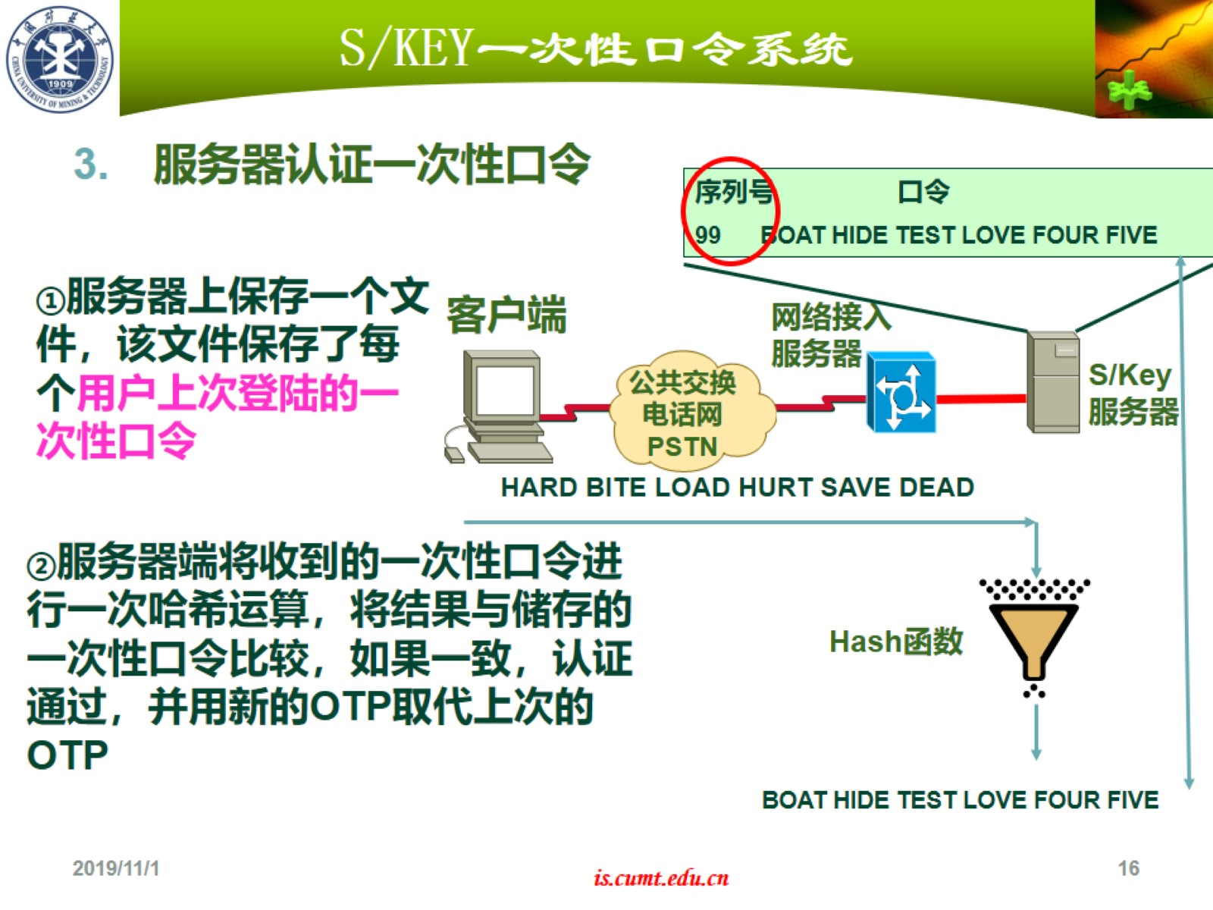
S/KEY一次性口令系统

Slide 17
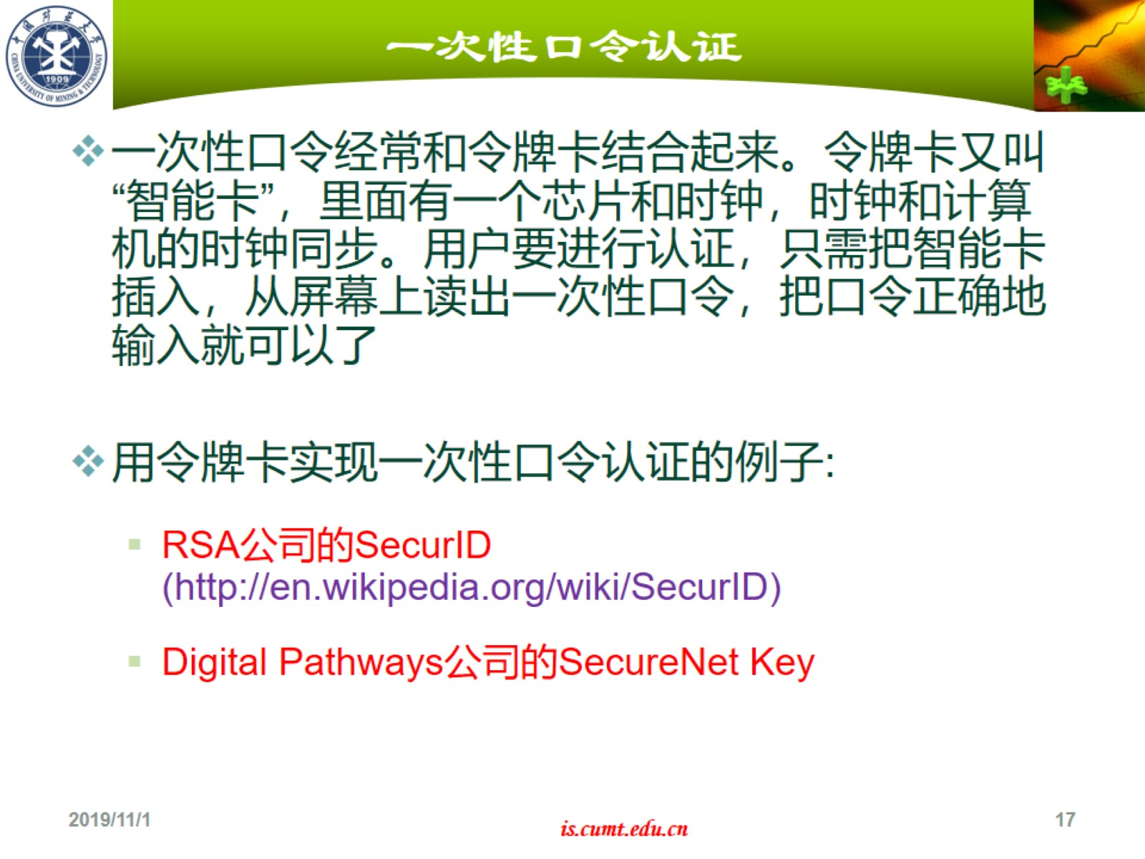
一次性口令认证

Slide 18
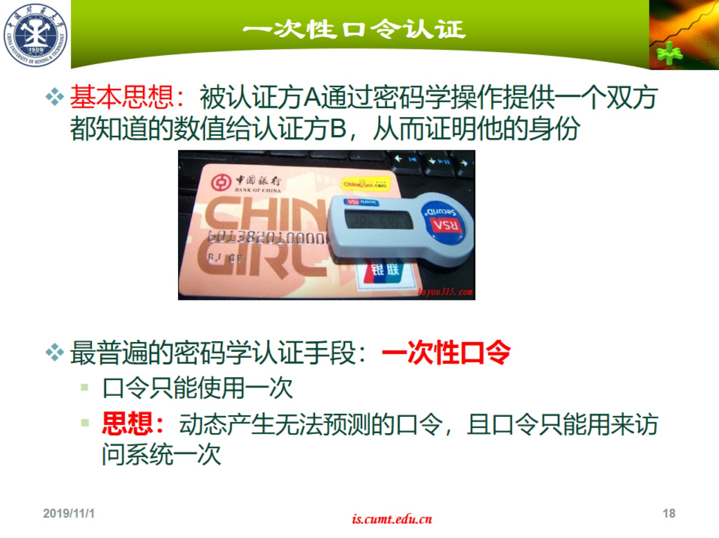
一次性口令认证

Slide 19
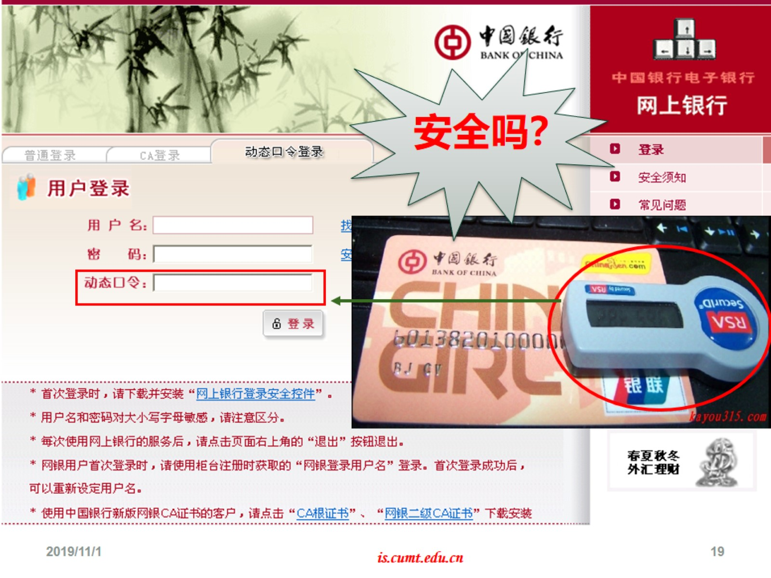

Slide 20
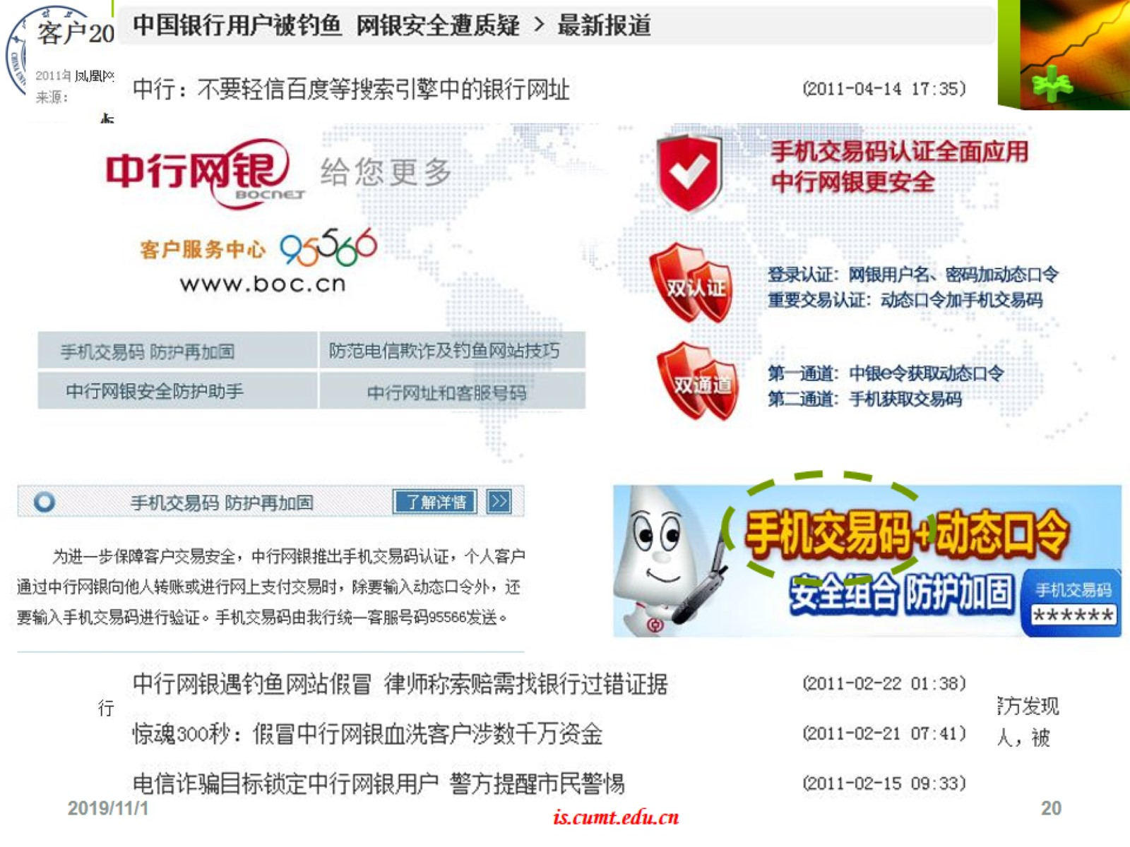

Slide 21
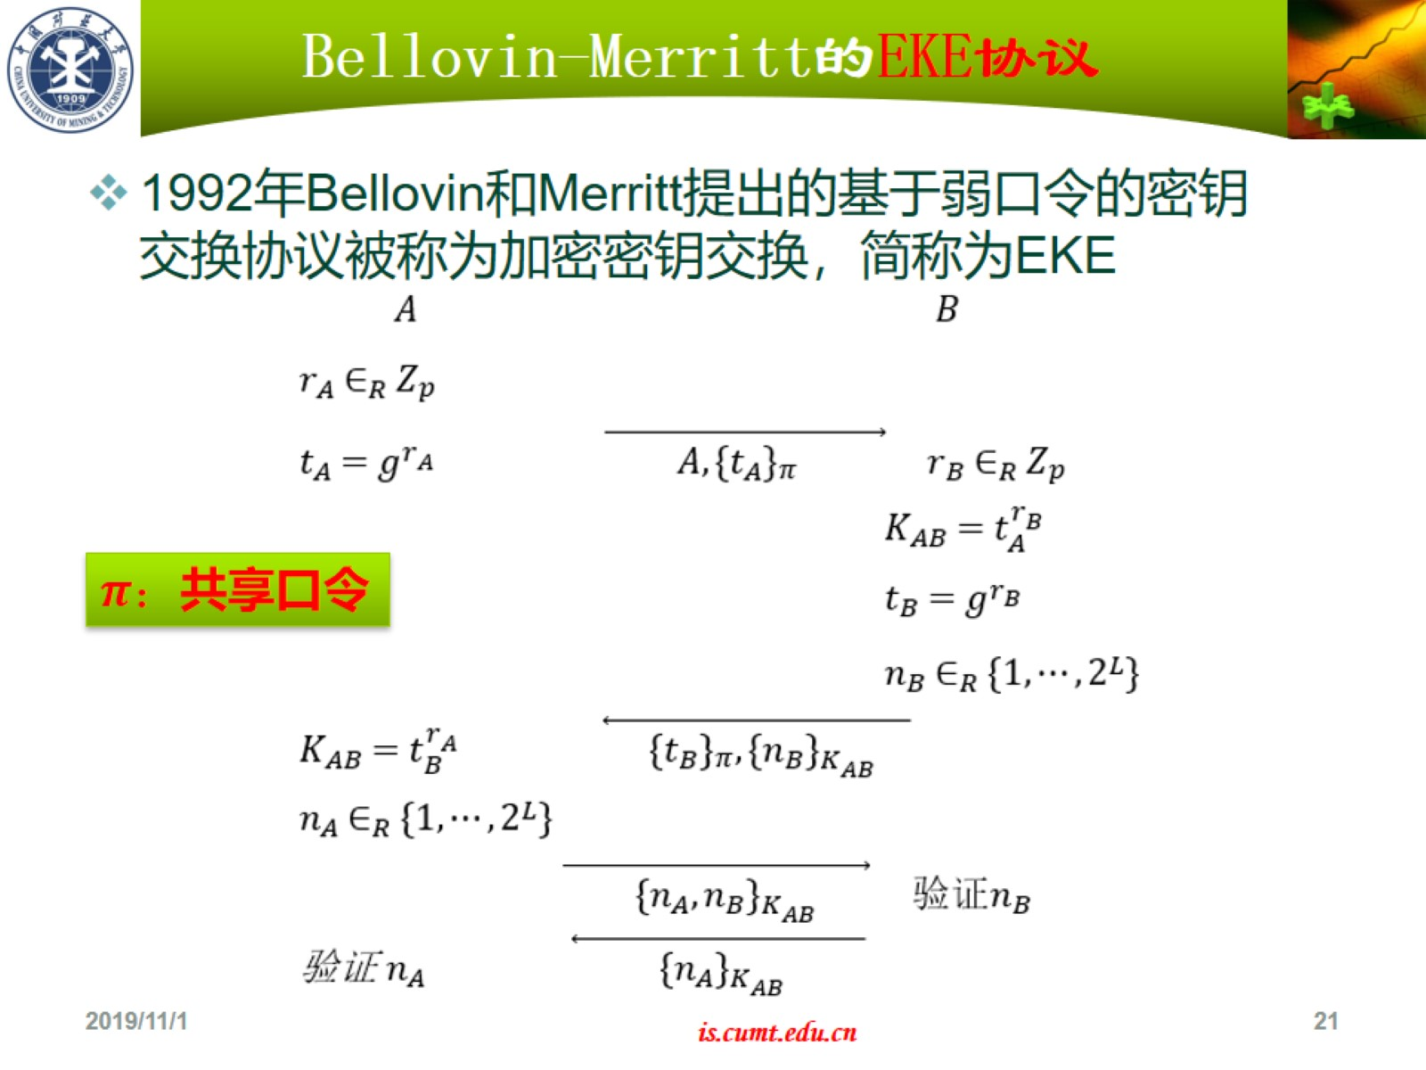
Bellovin-Merritt的EKE协议

Slide 22
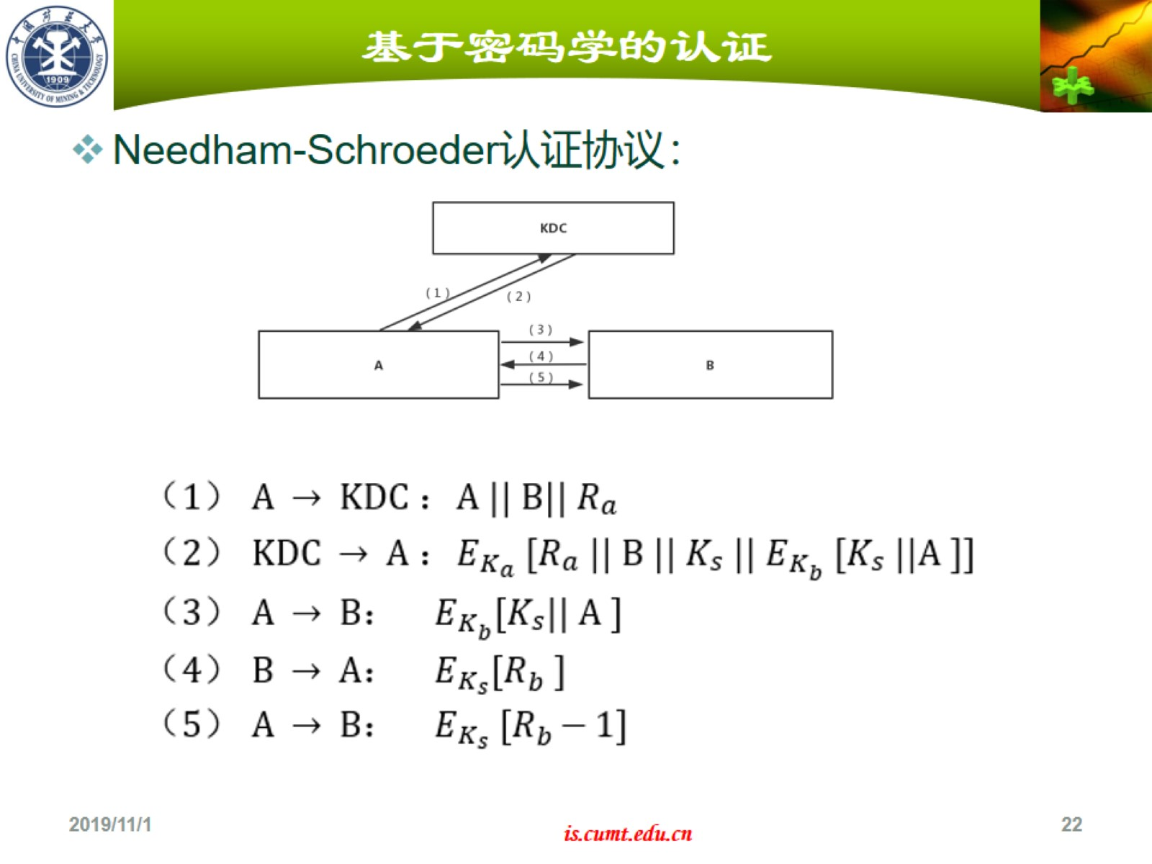
基于密码学的认证

Slide 23
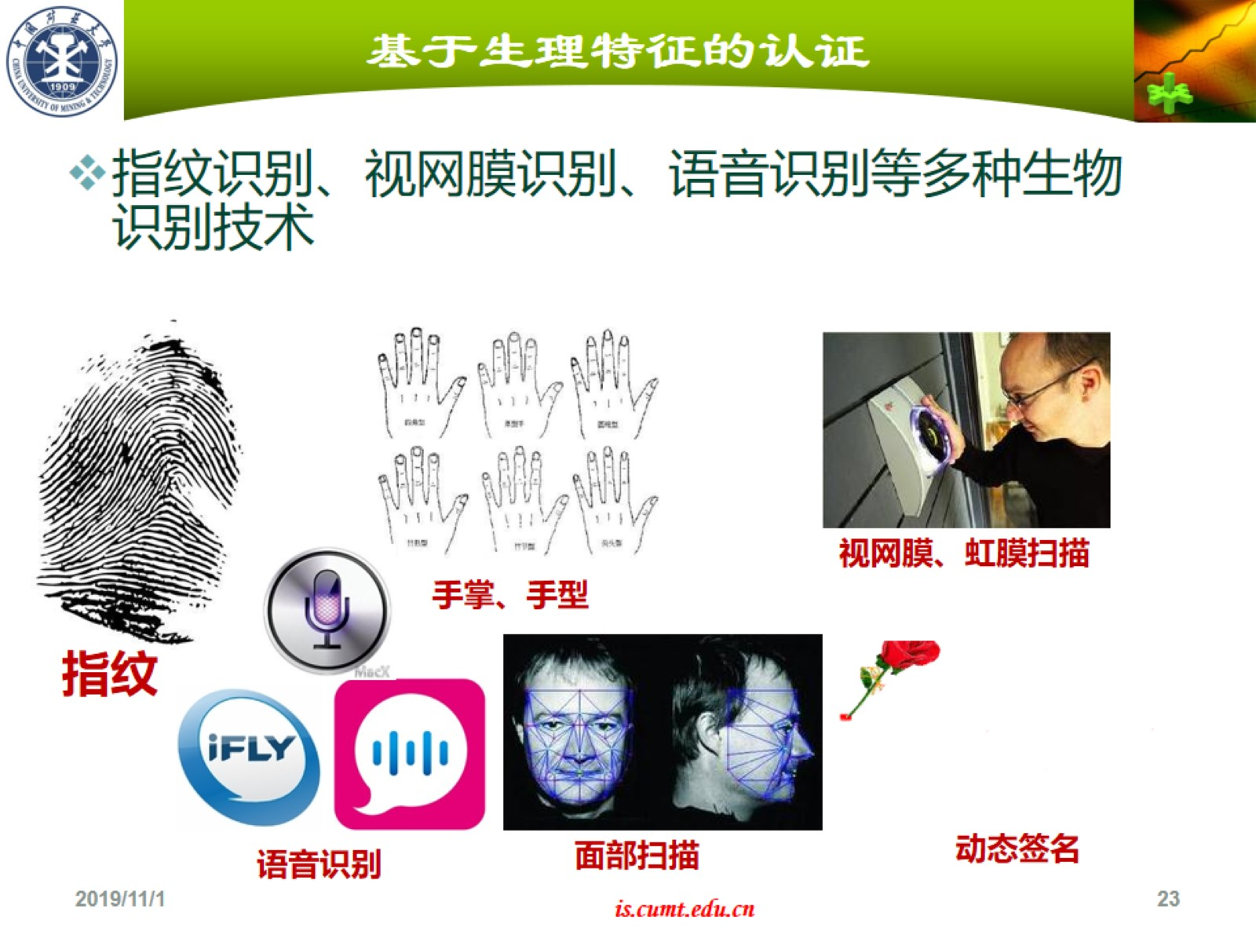
基于生理特征的认证

Slide 24
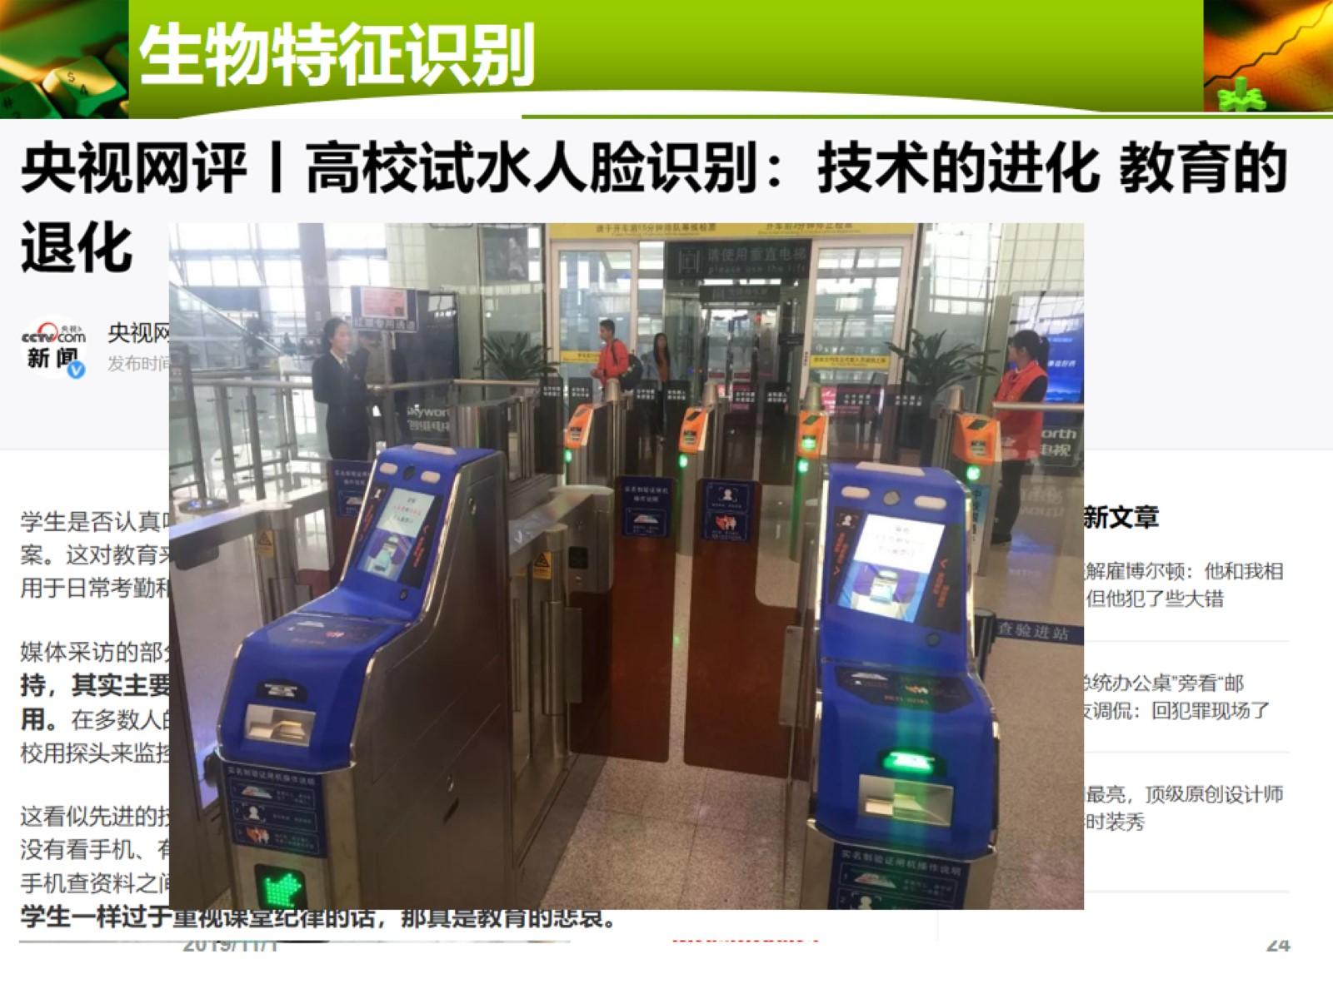
生物特征识别

Slide 25
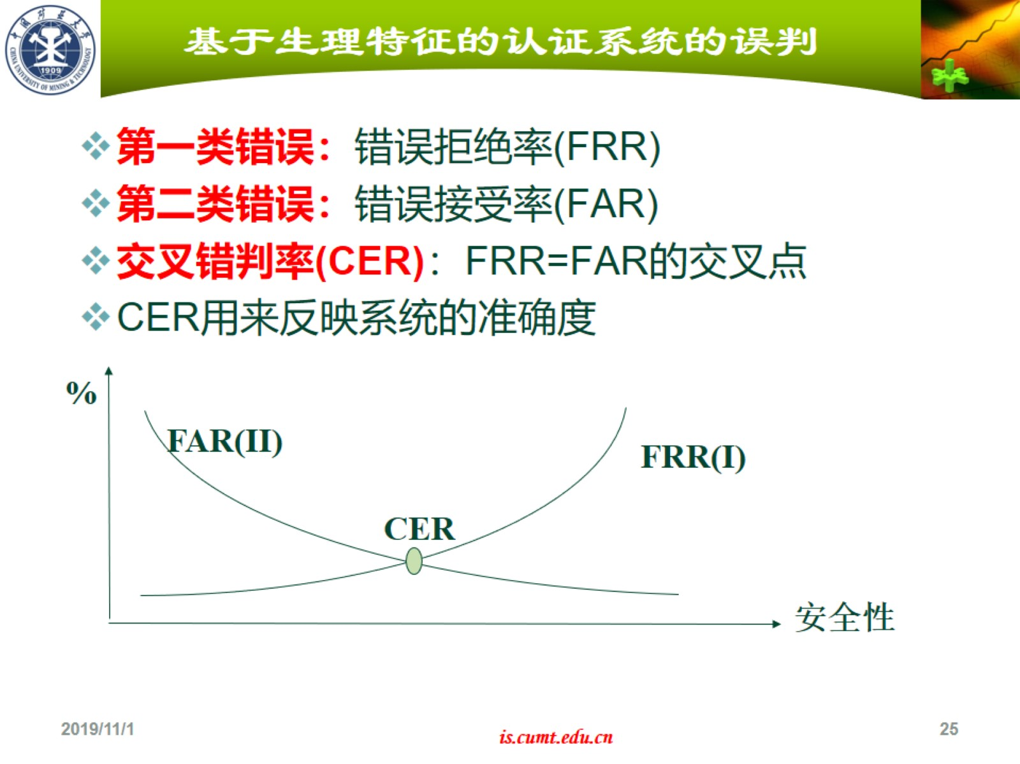
基于生理特征的认证系统的误判

Slide 26
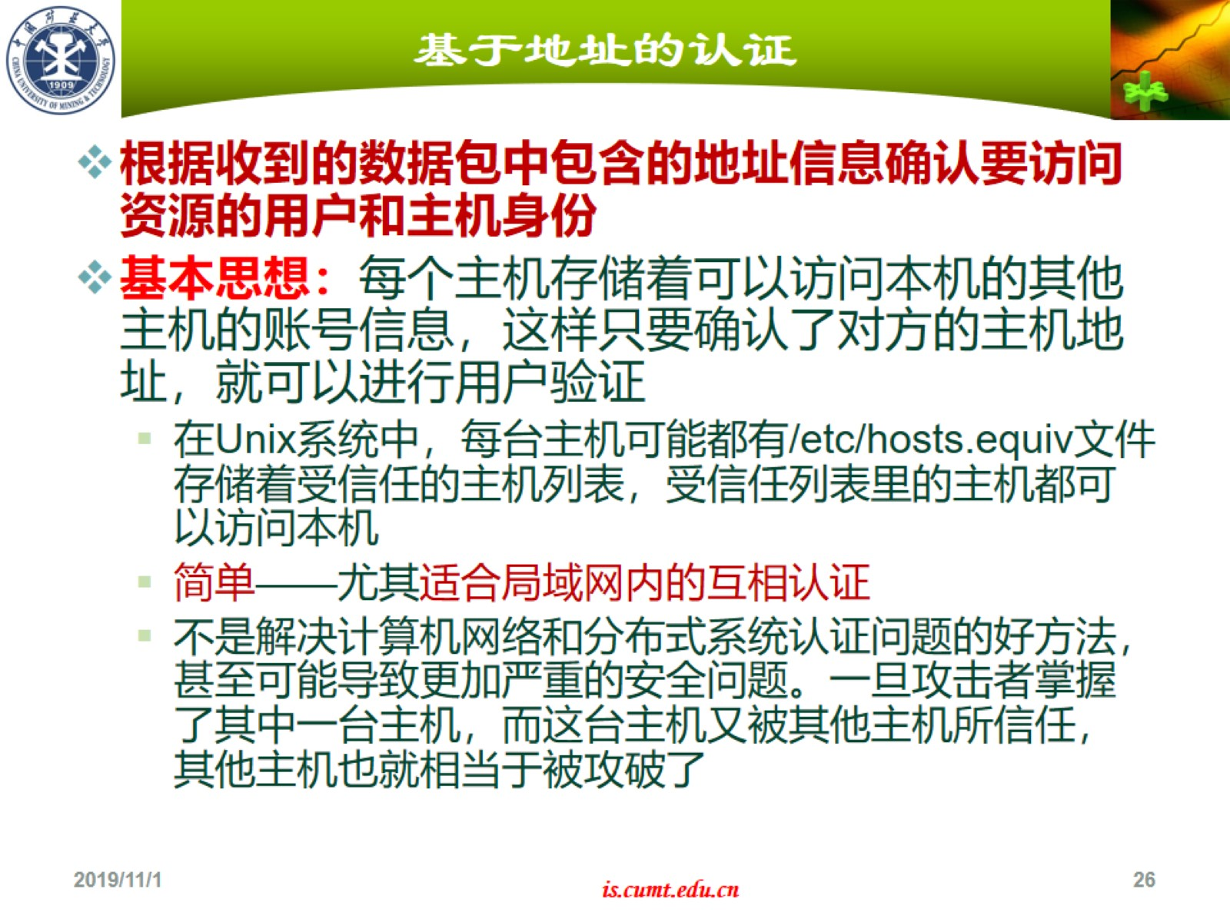
基于地址的认证

Slide 27
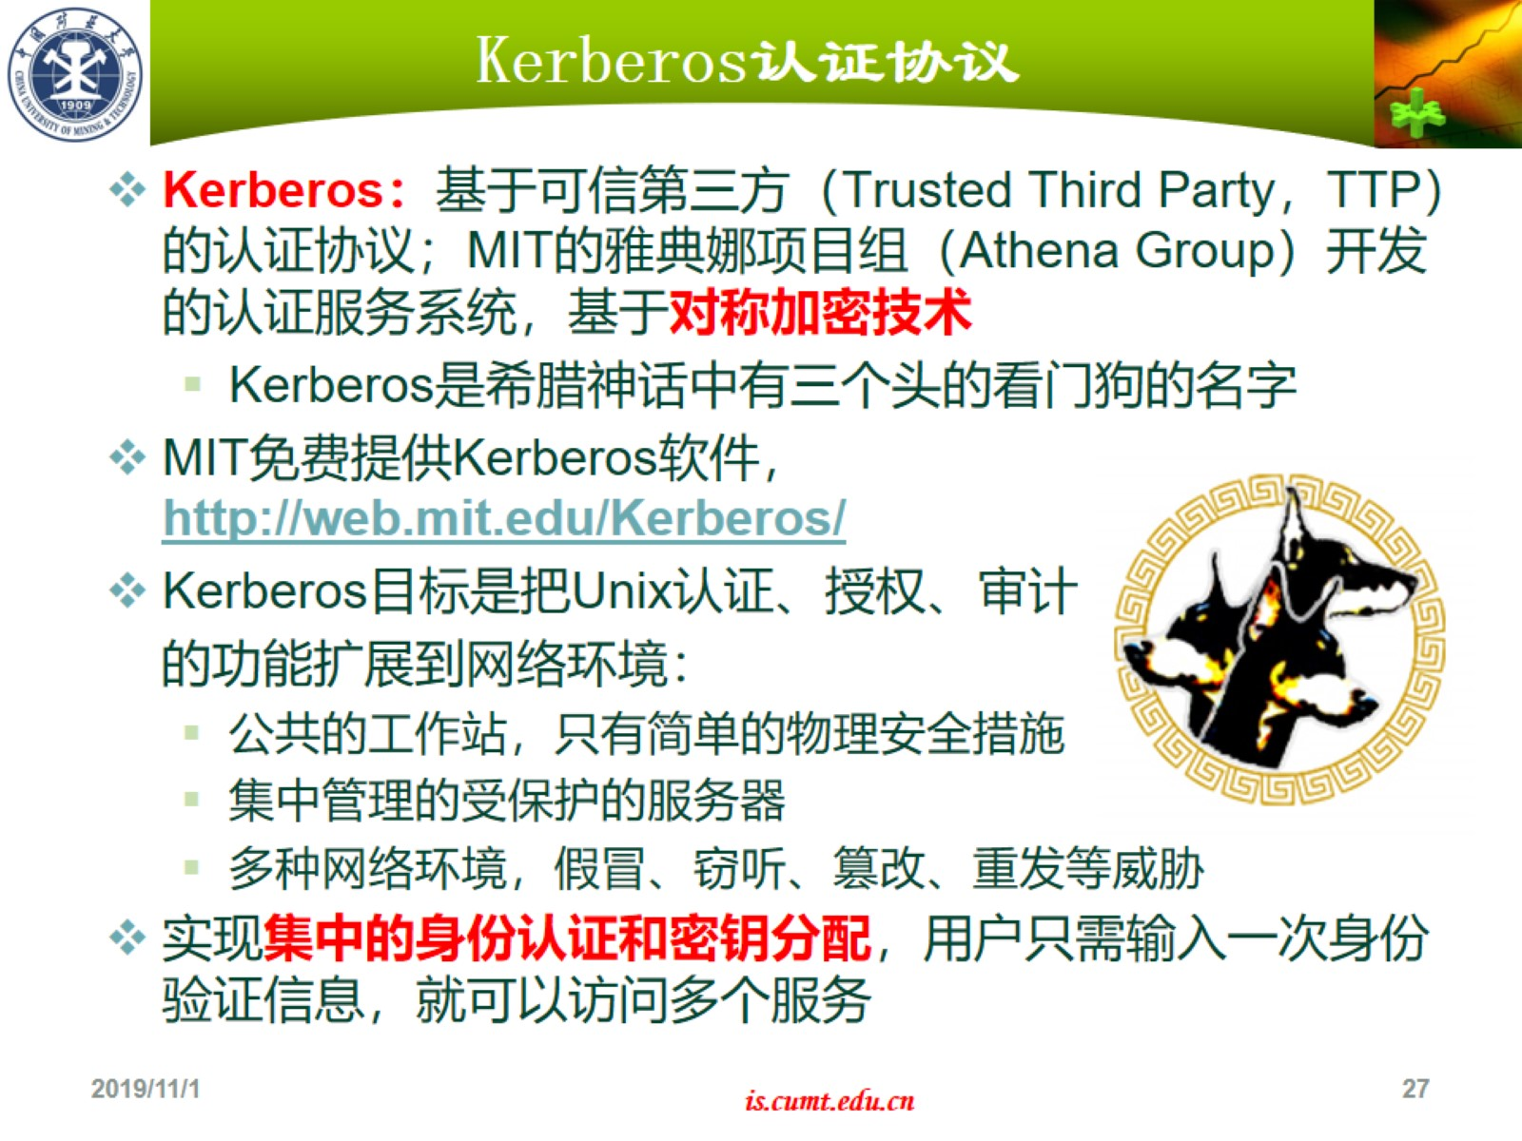
Kerberos认证协议

Slide 28
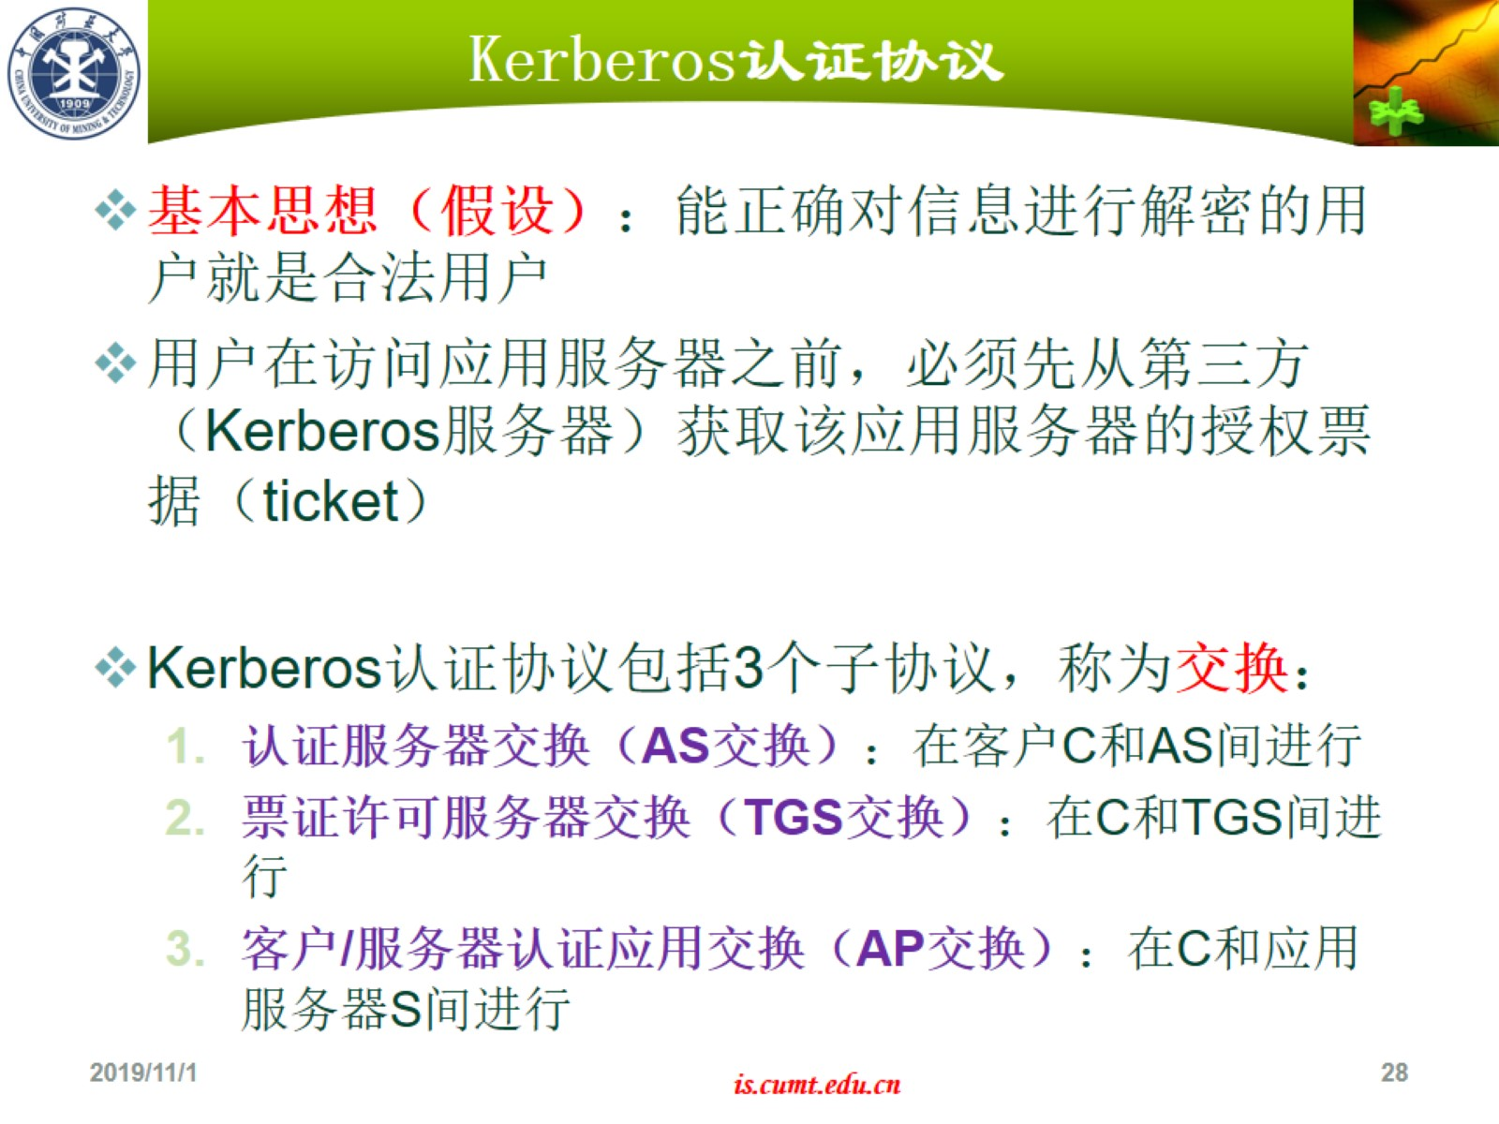
Kerberos认证协议

Slide 29
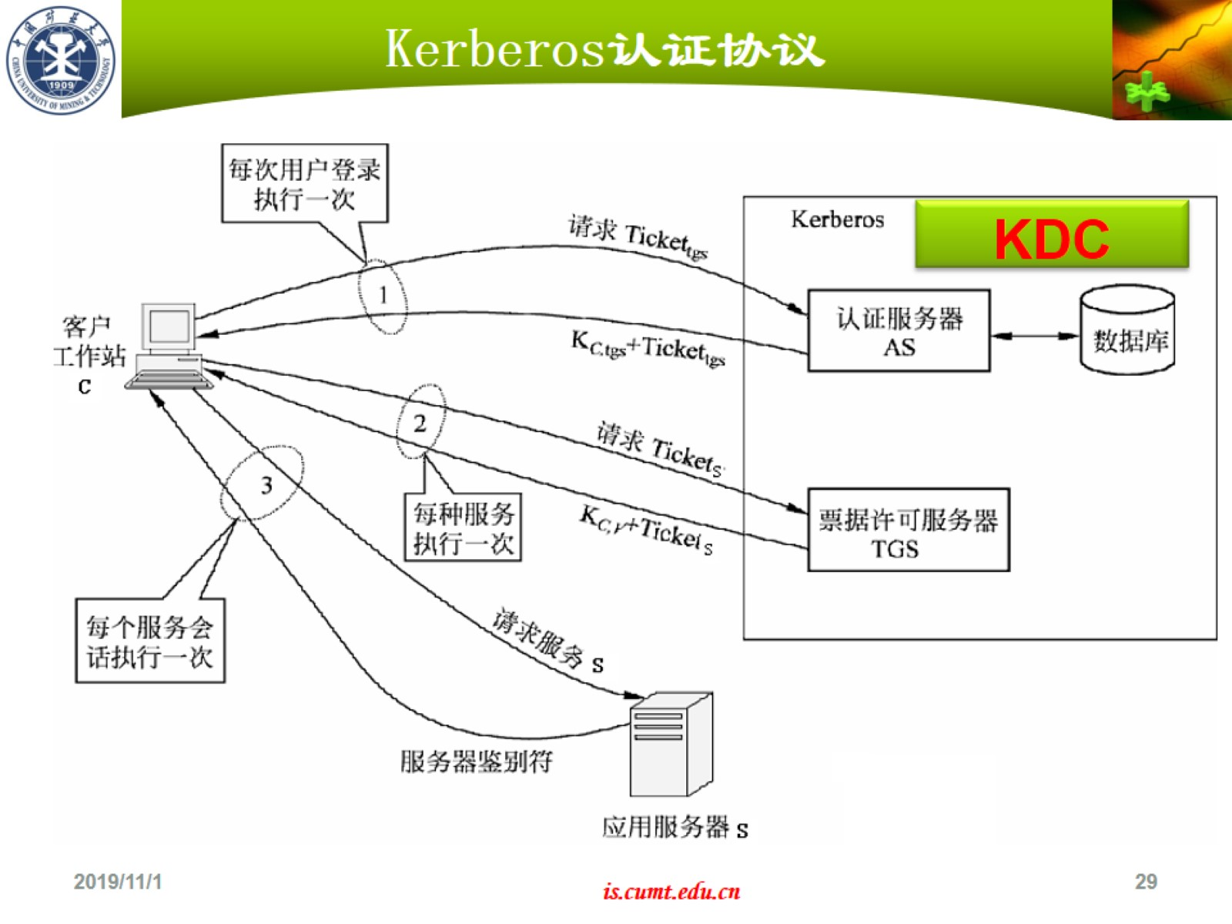
Kerberos认证协议

Slide 30
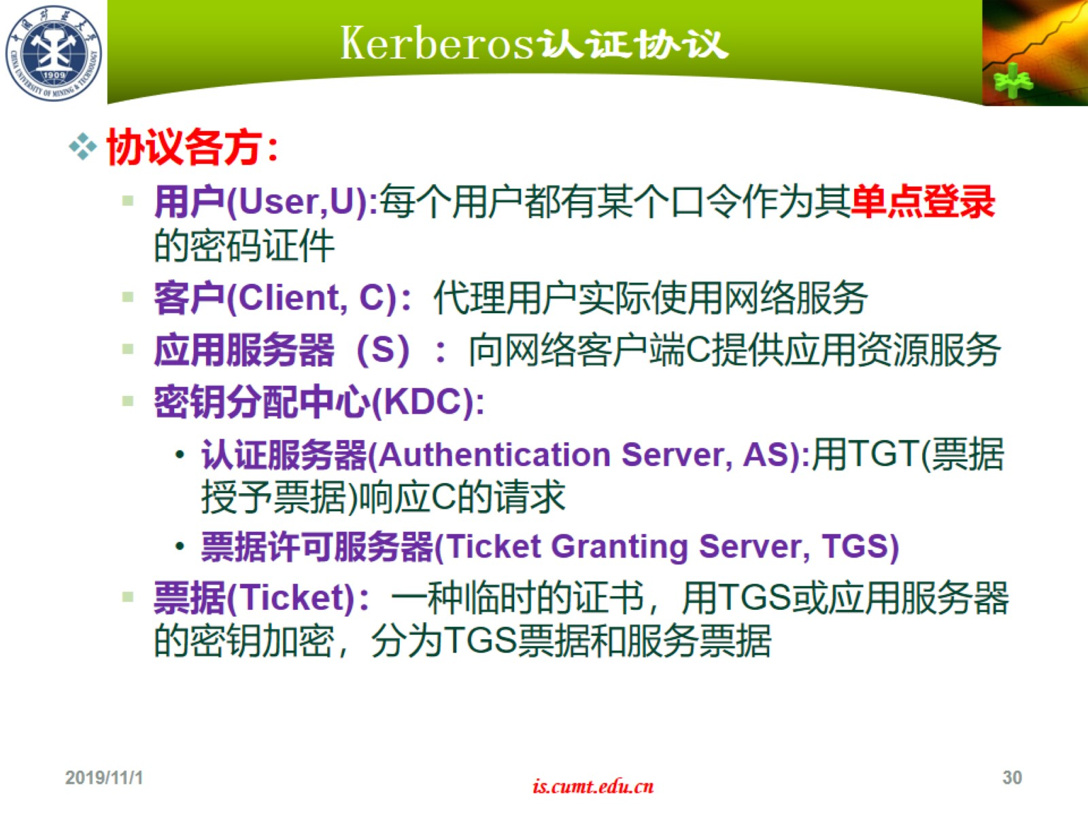
Kerberos认证协议

Slide 31
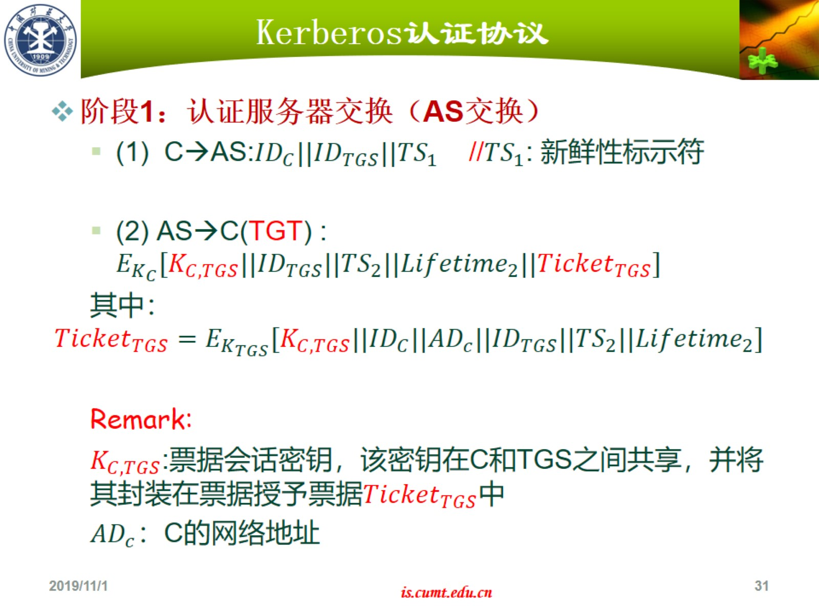
Kerberos认证协议

Slide 32
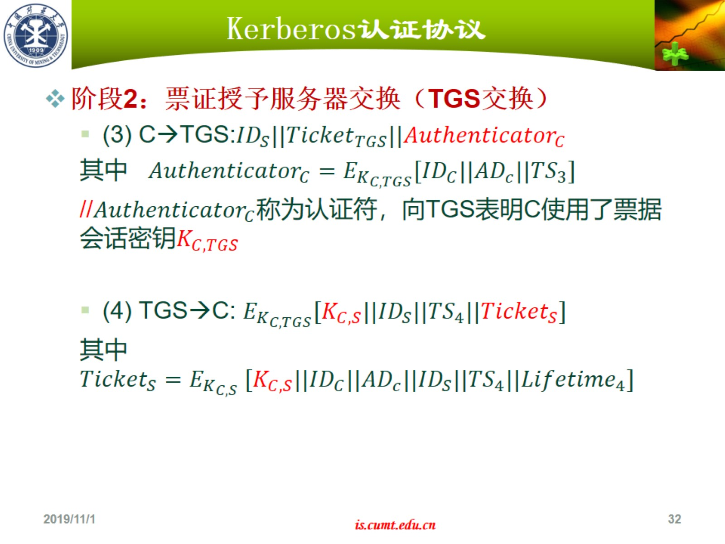
Kerberos认证协议

Slide 33
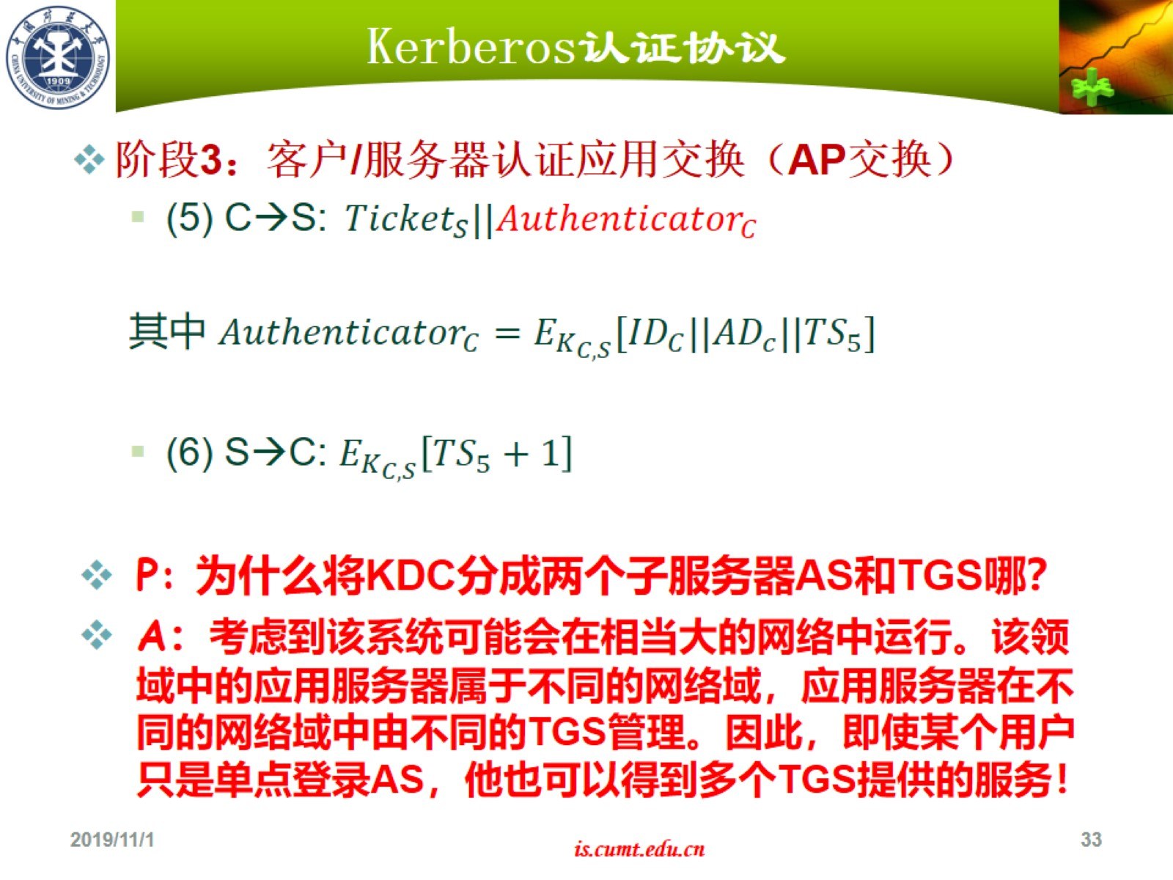
Kerberos认证协议

Slide 34
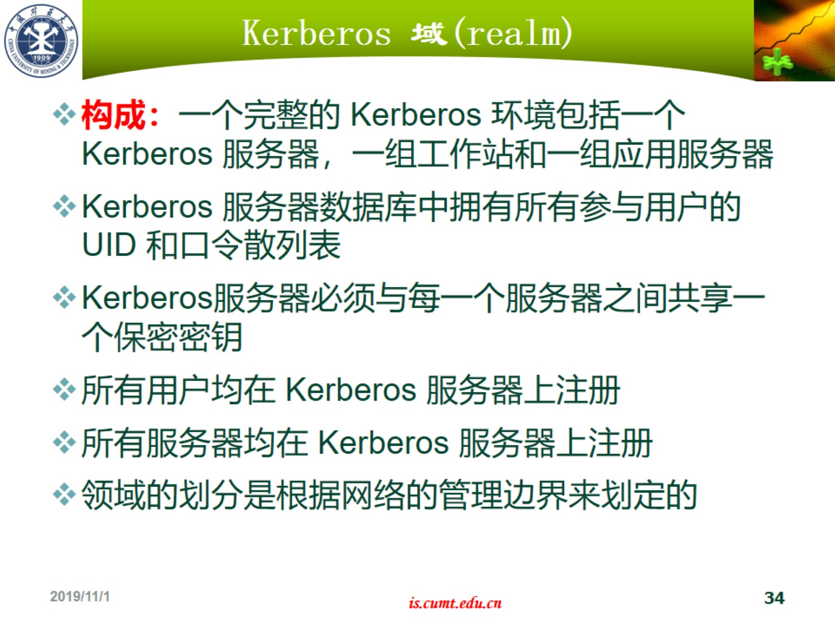
Kerberos 域(realm)

Slide 35
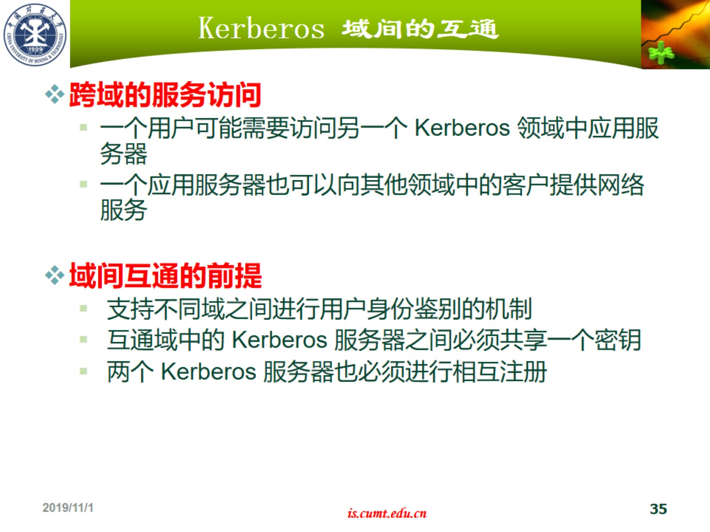
Kerberos 域间的互通

Slide 36
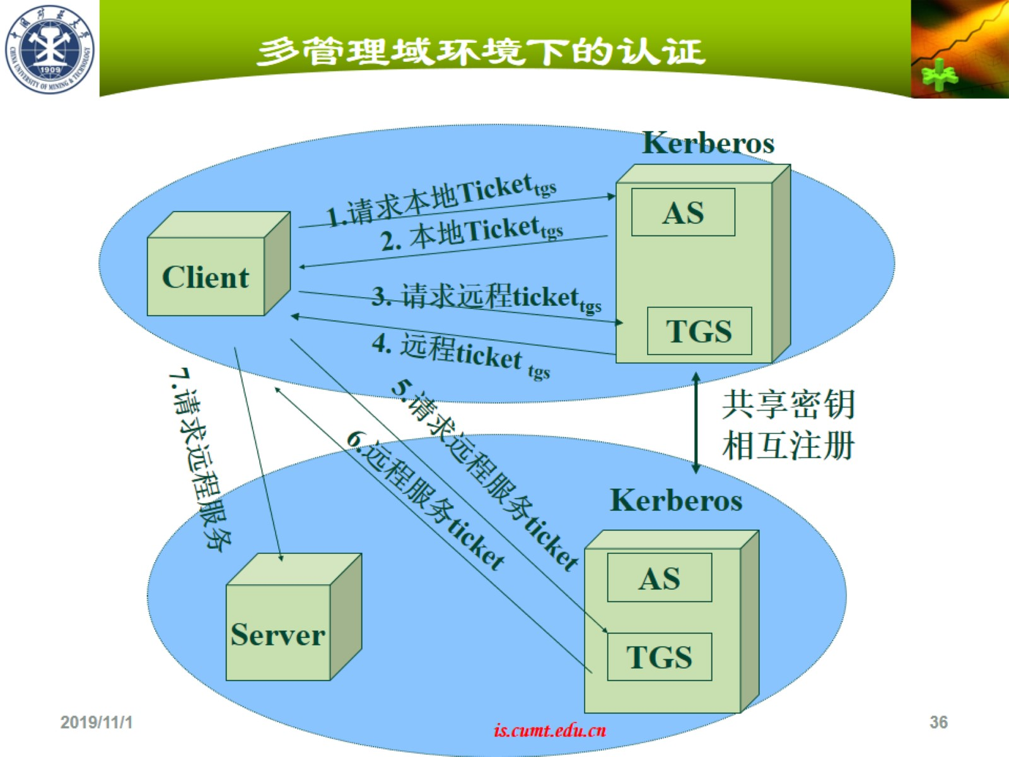
多管理域环境下的认证

Slide 37
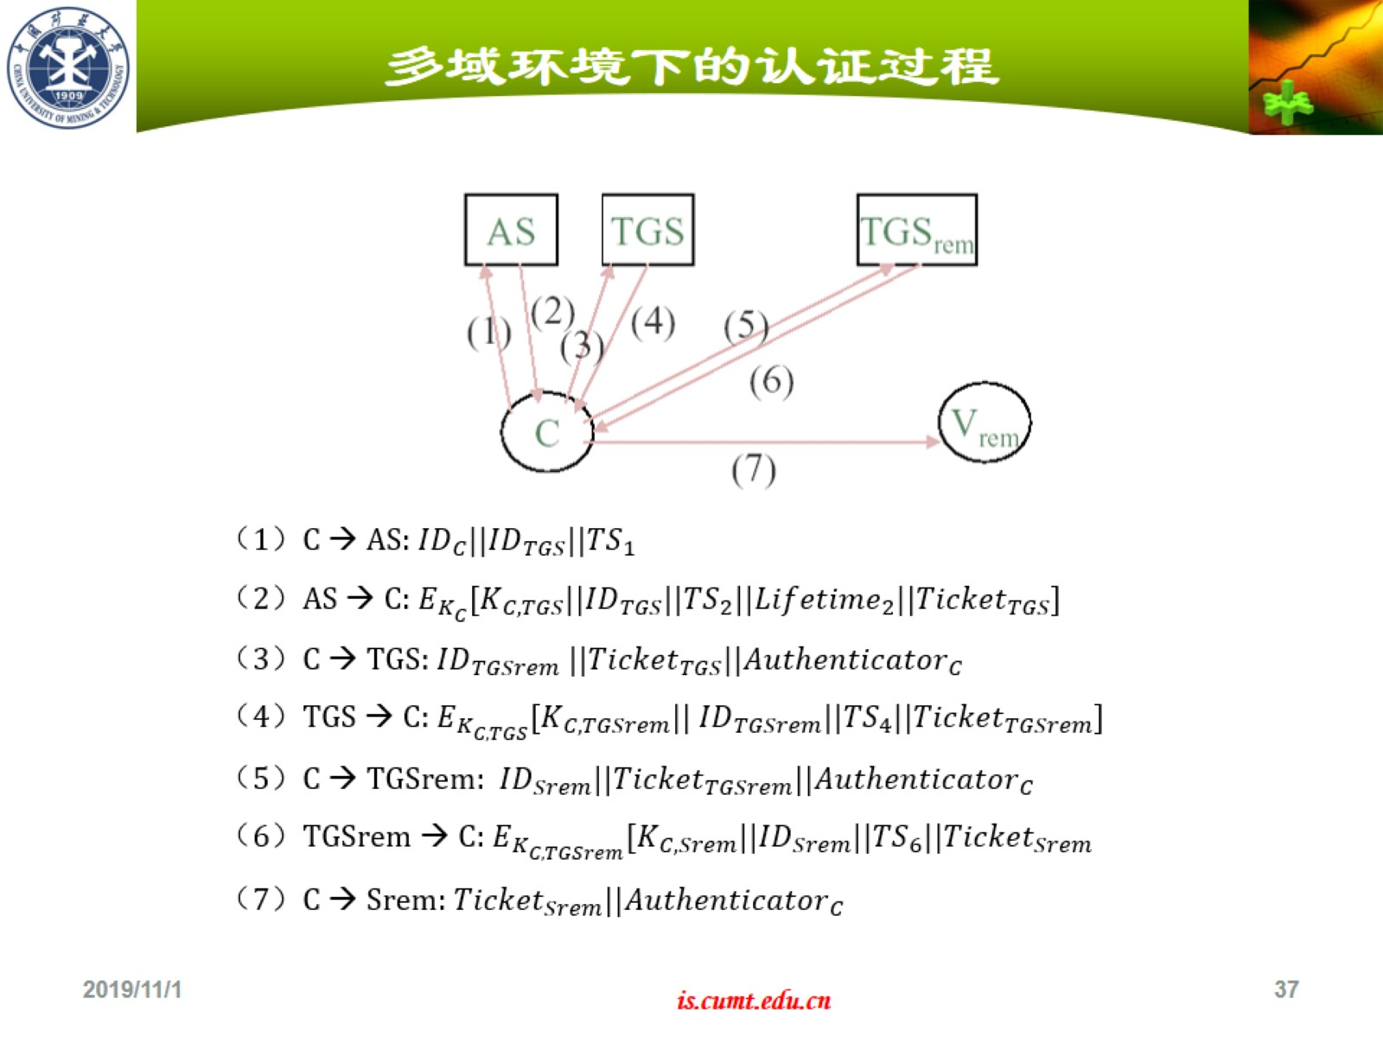
多域环境下的认证过程

Slide 38
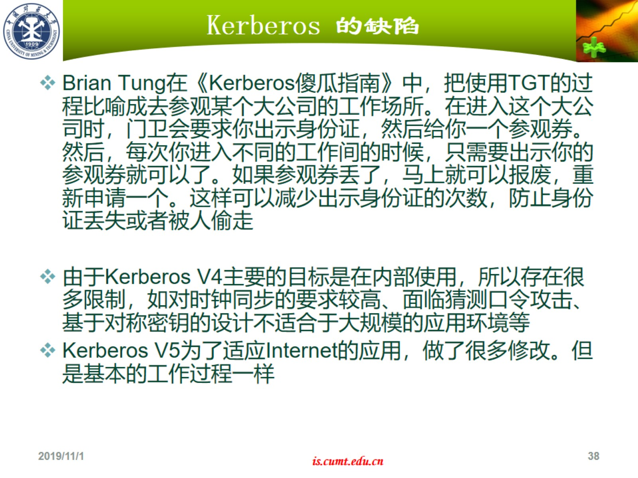
Kerberos 的缺陷

Slide 39
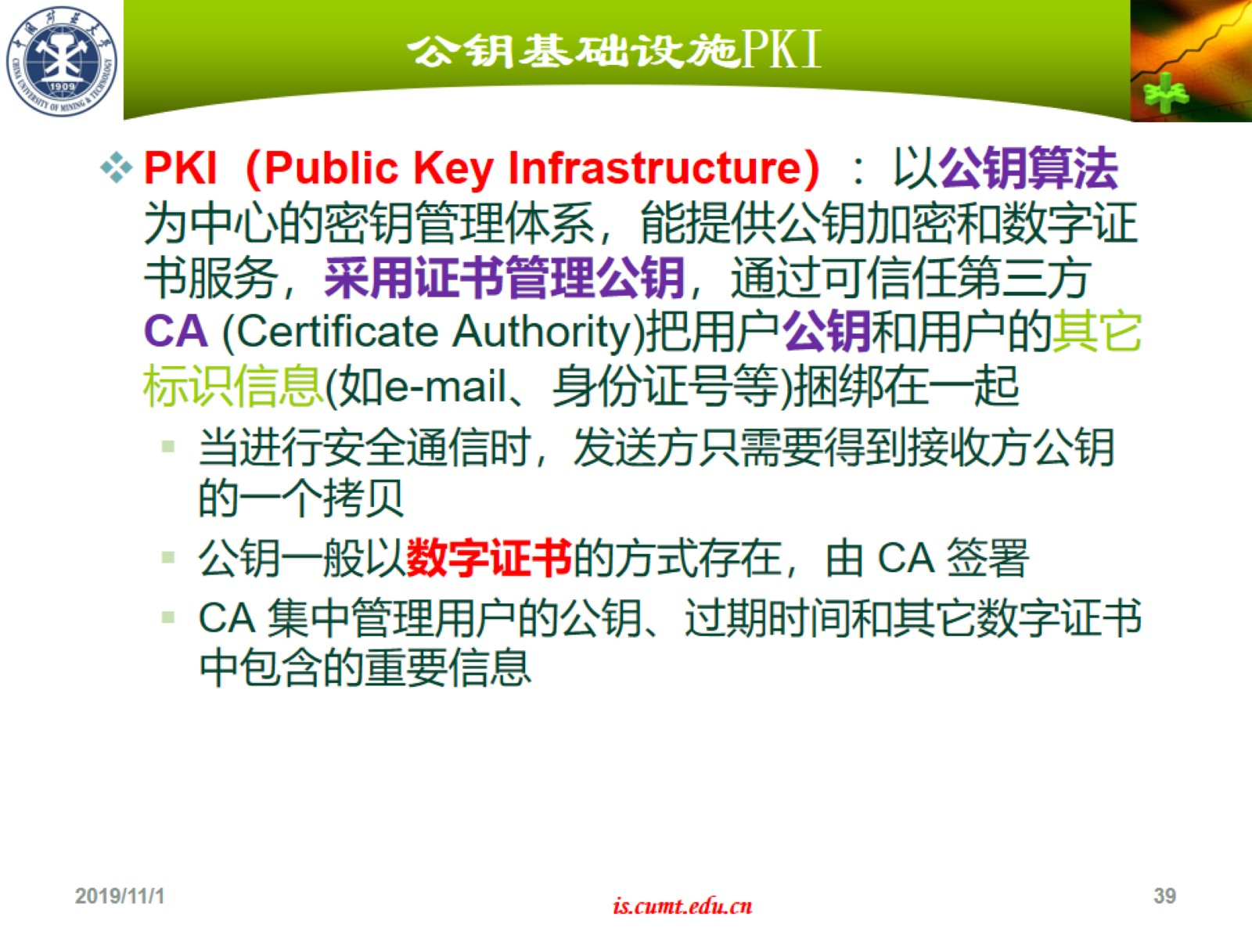
公钥基础设施PKI

Slide 40
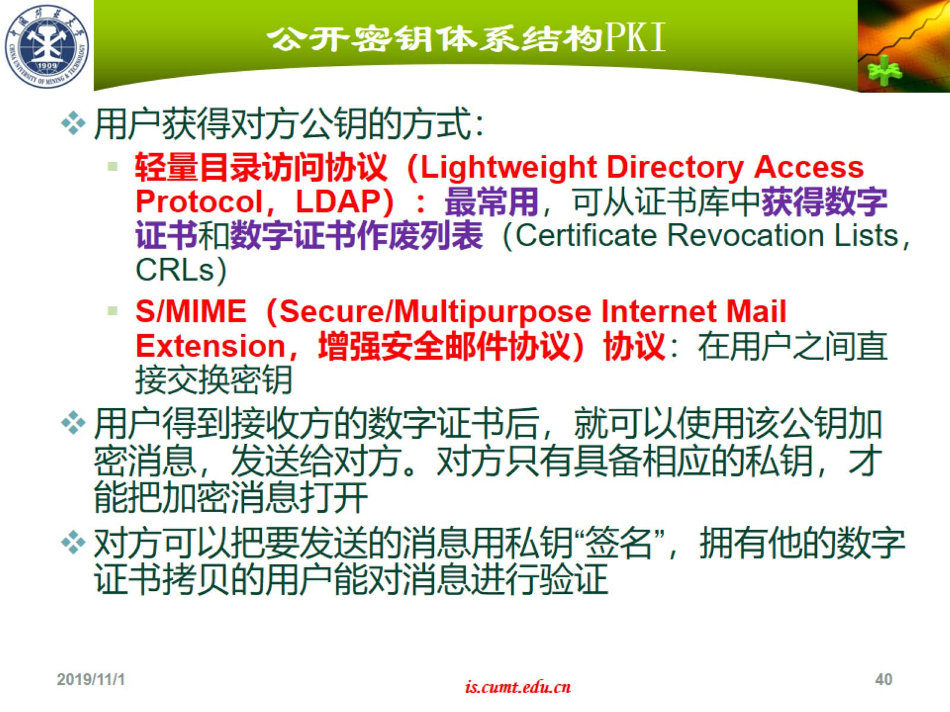
公开密钥体系结构PKI

Slide 41
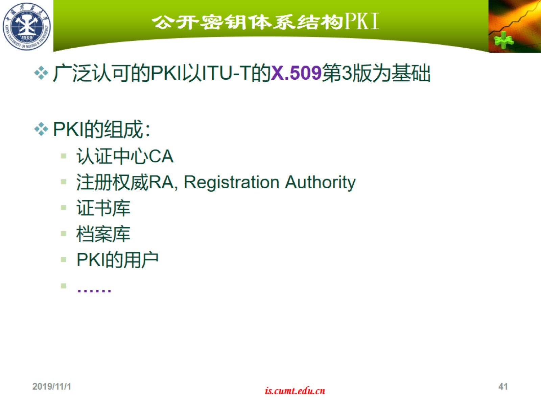
公开密钥体系结构PKI

Slide 42
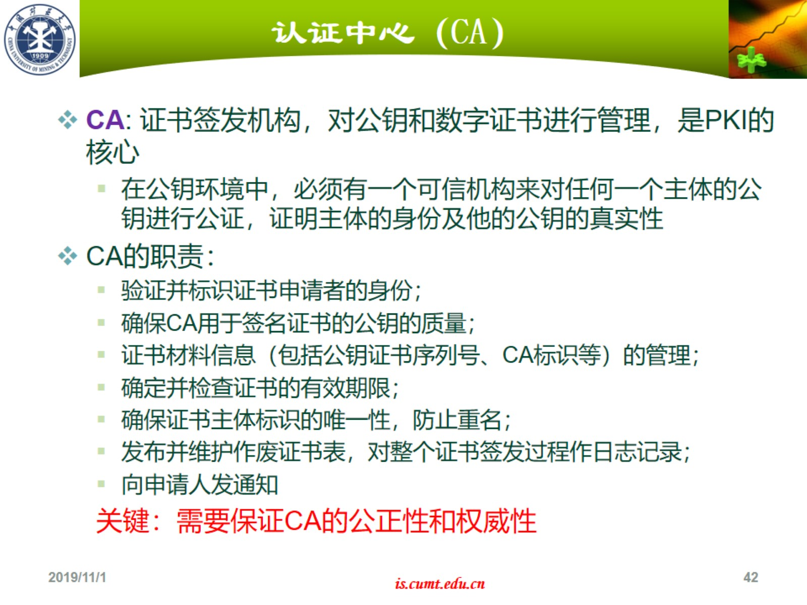
认证中心（CA）

Slide 43
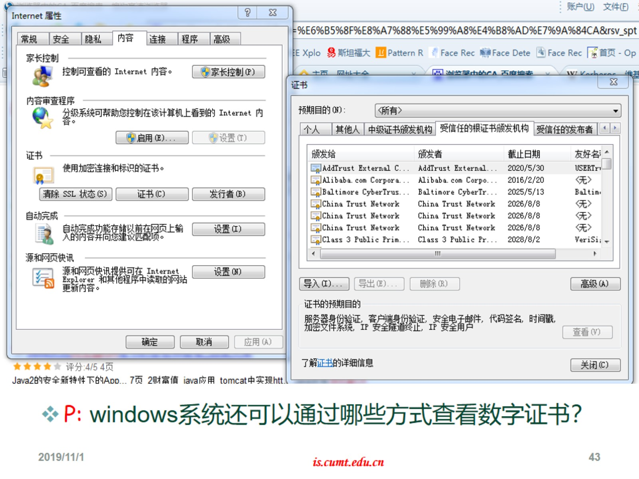

Slide 44
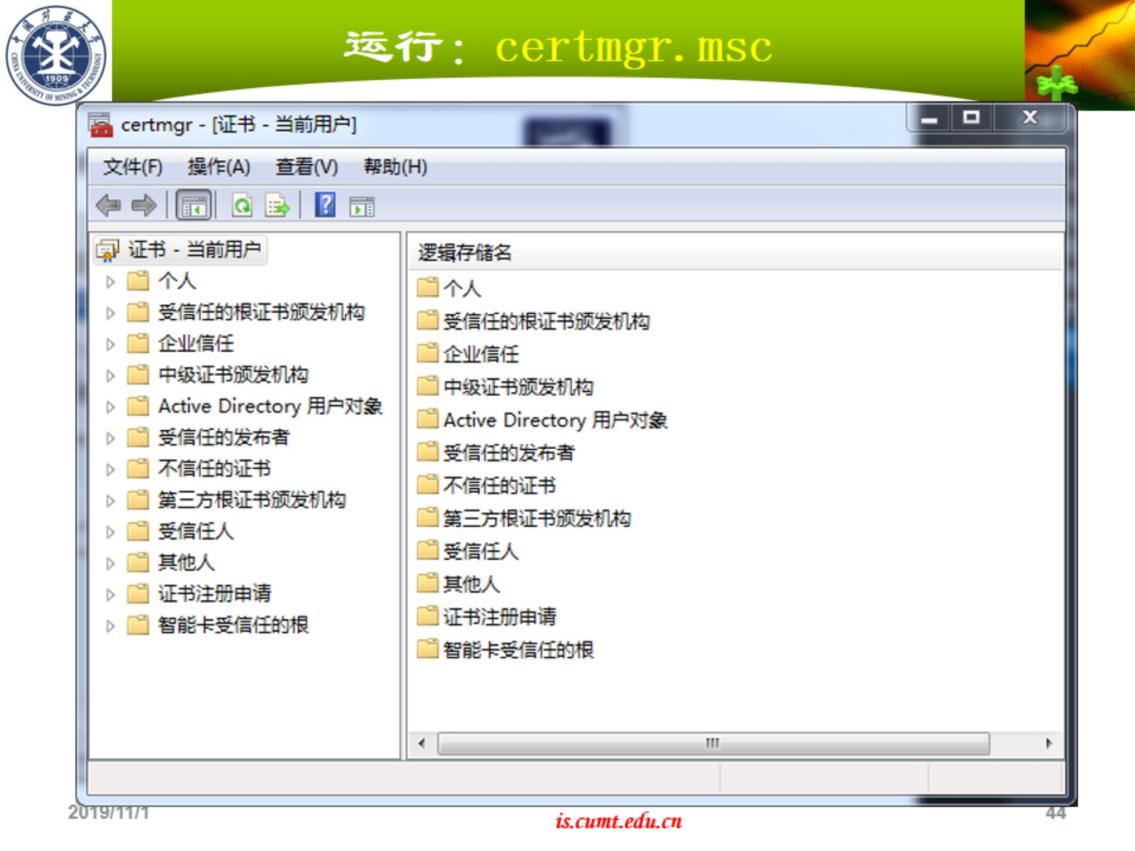
运行：certmgr.msc

Slide 45
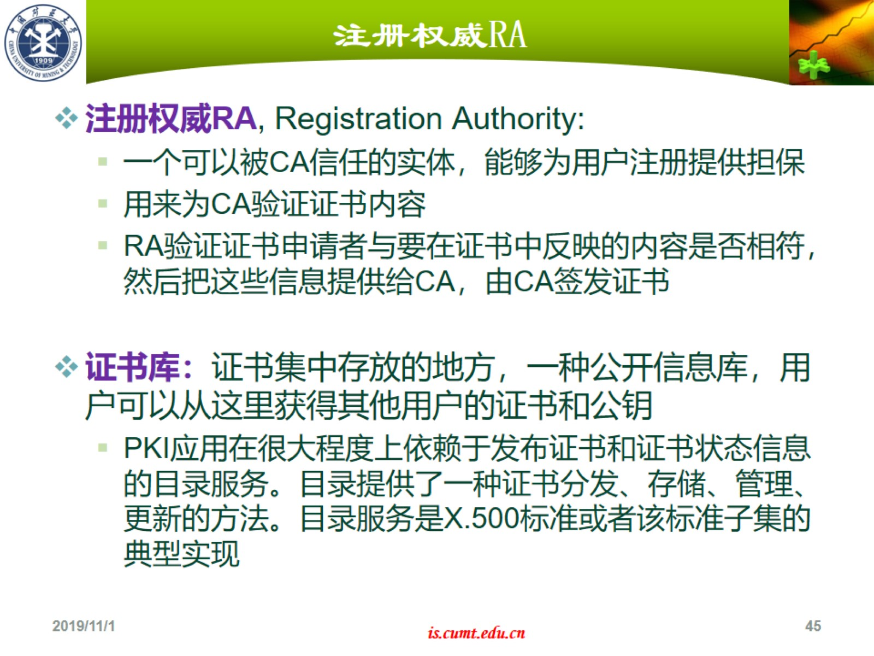
注册权威RA

Slide 46
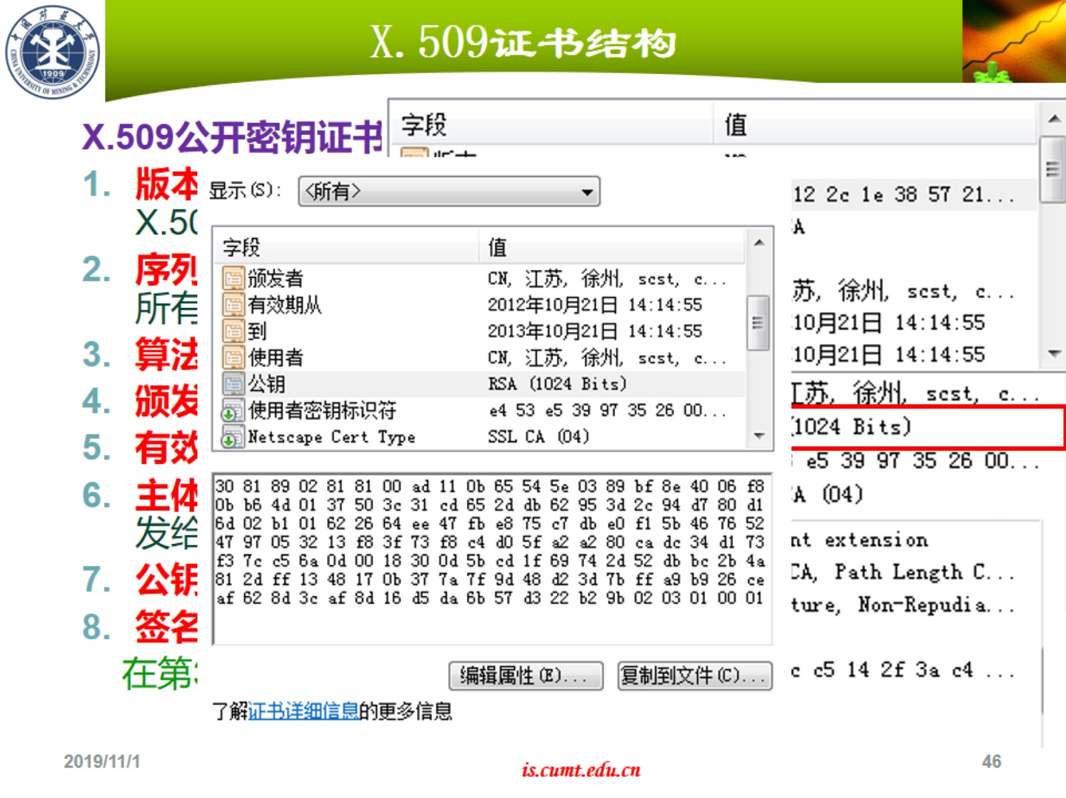
X.509证书结构

Slide 47
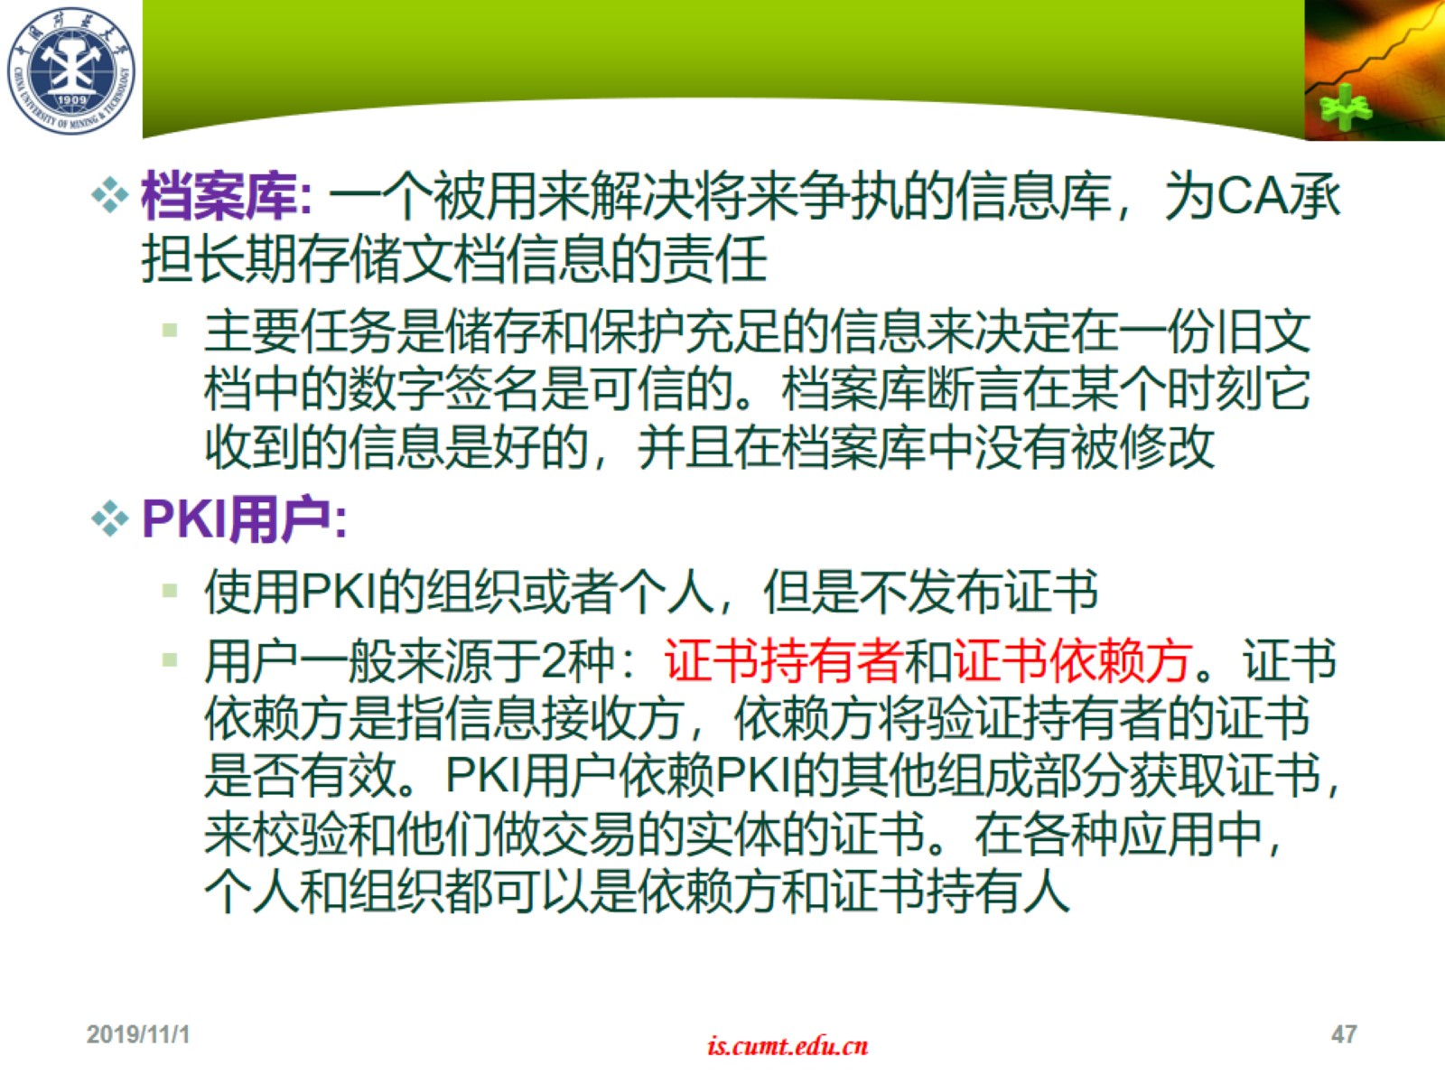

Slide 48
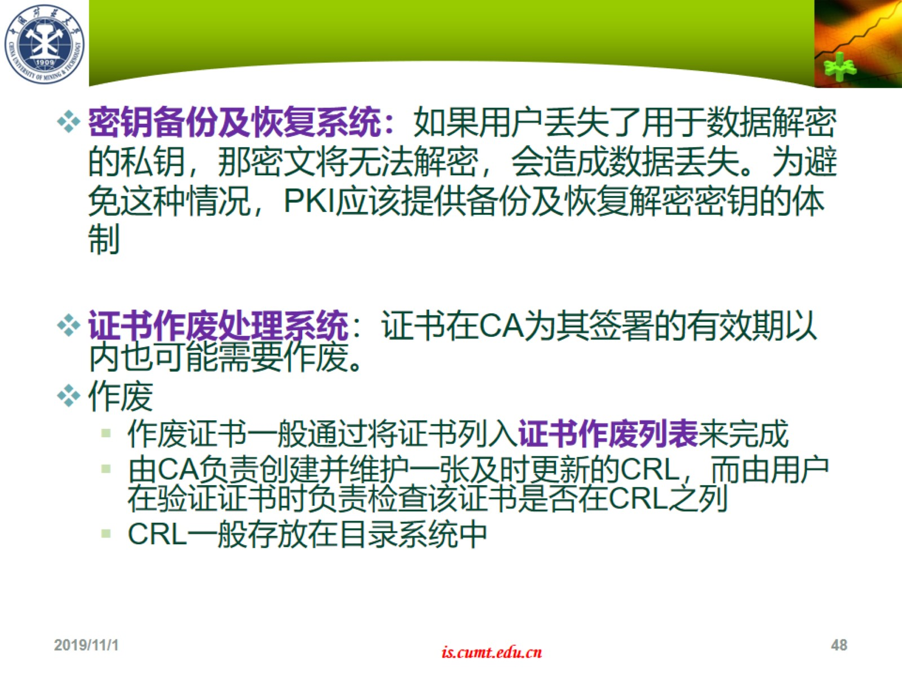

Slide 49
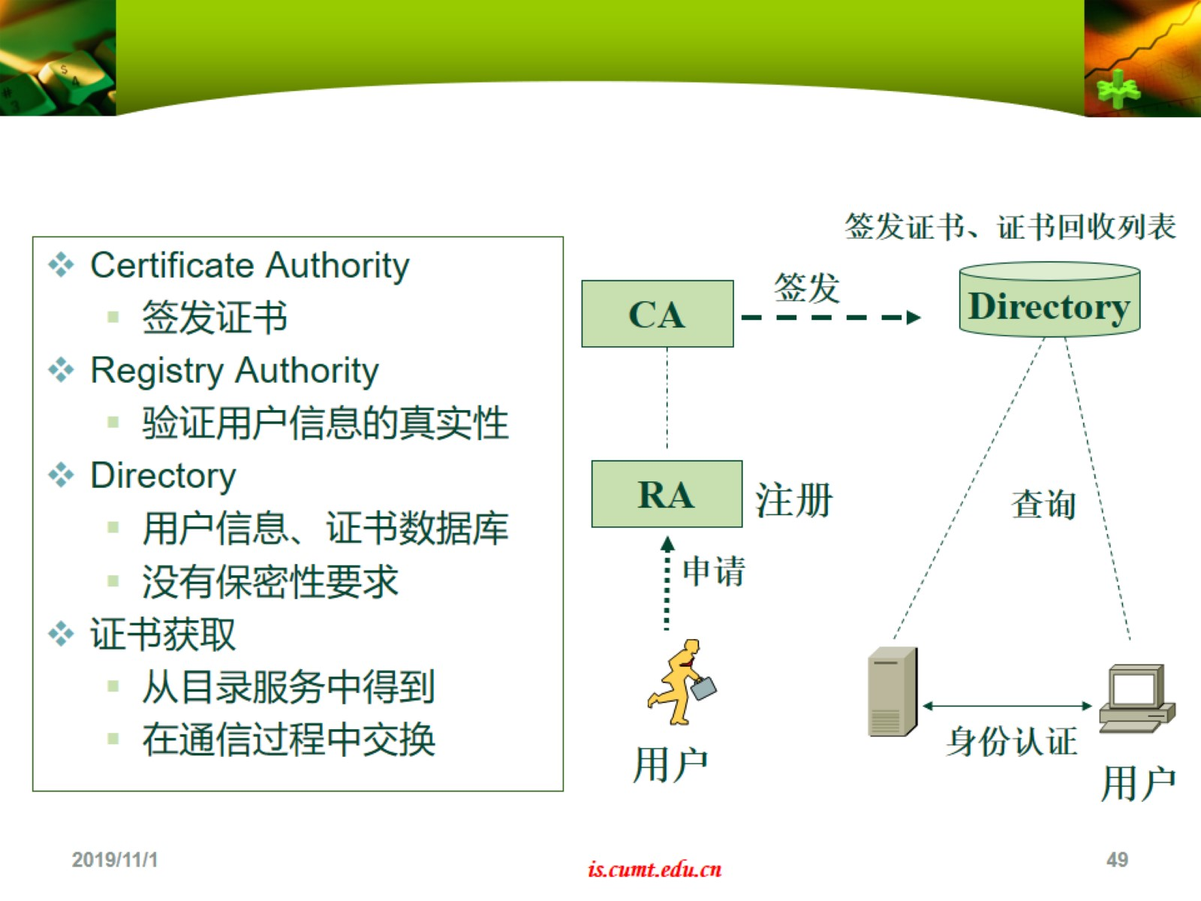
X.509 认证框架

Slide 50
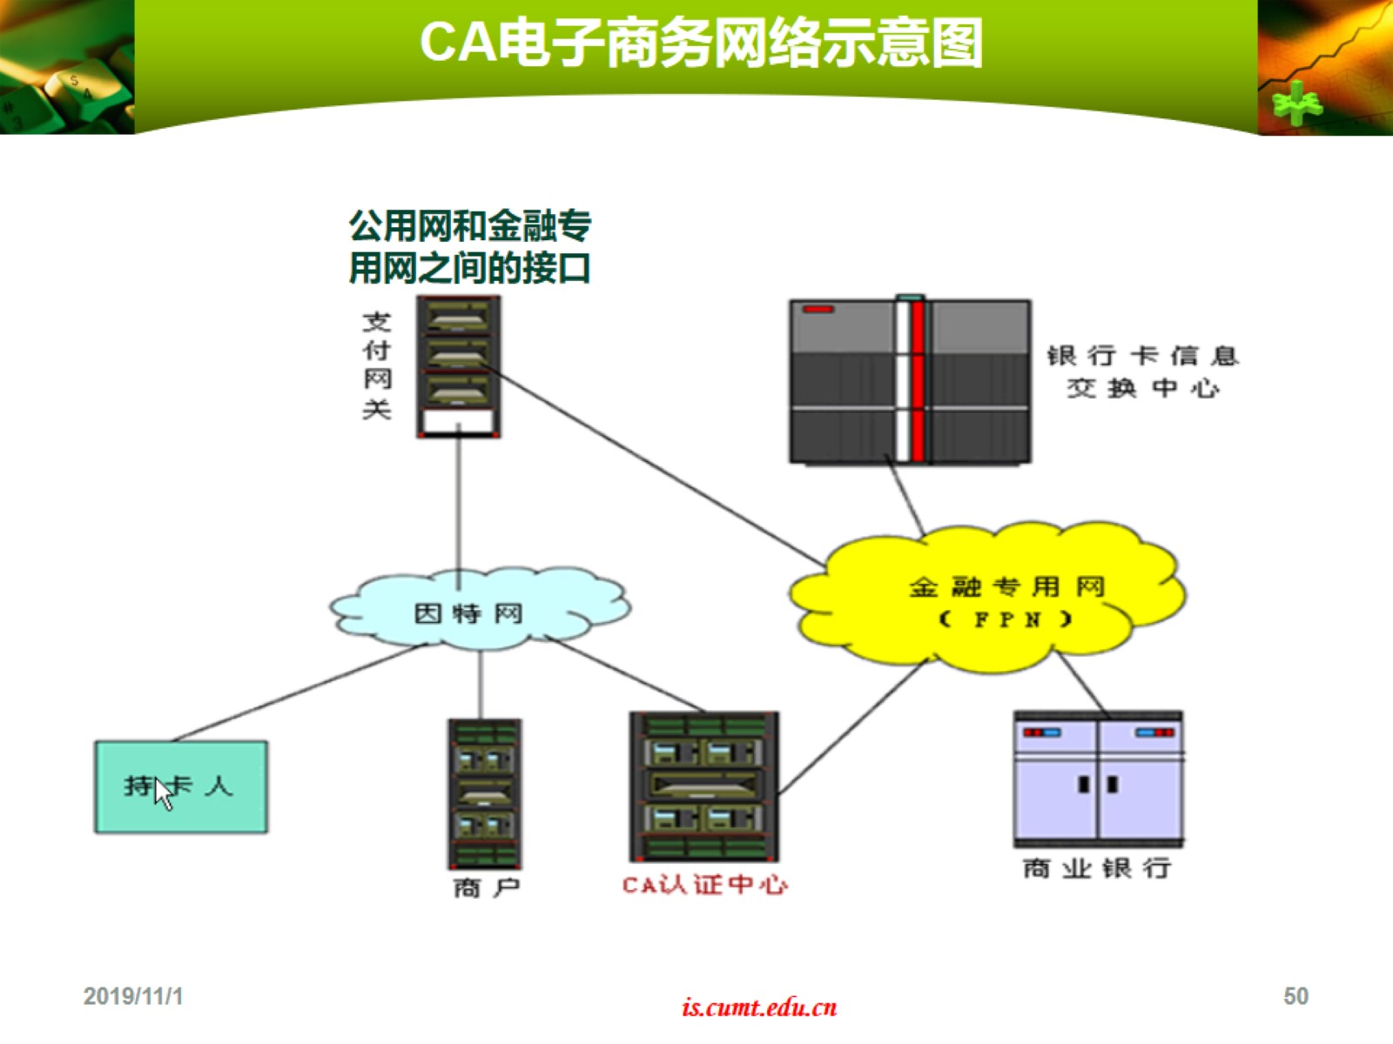
CA电子商务网络示意图

Slide 51
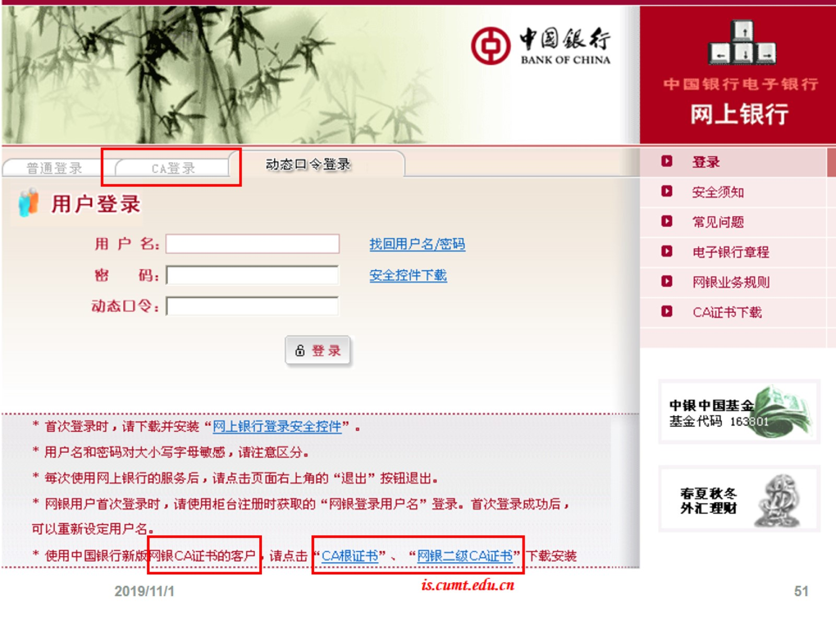

Slide 52

典型的加解密与身份认证过程

Slide 53

HTTP 验证机制

Slide 54

Summary

